Slide 1

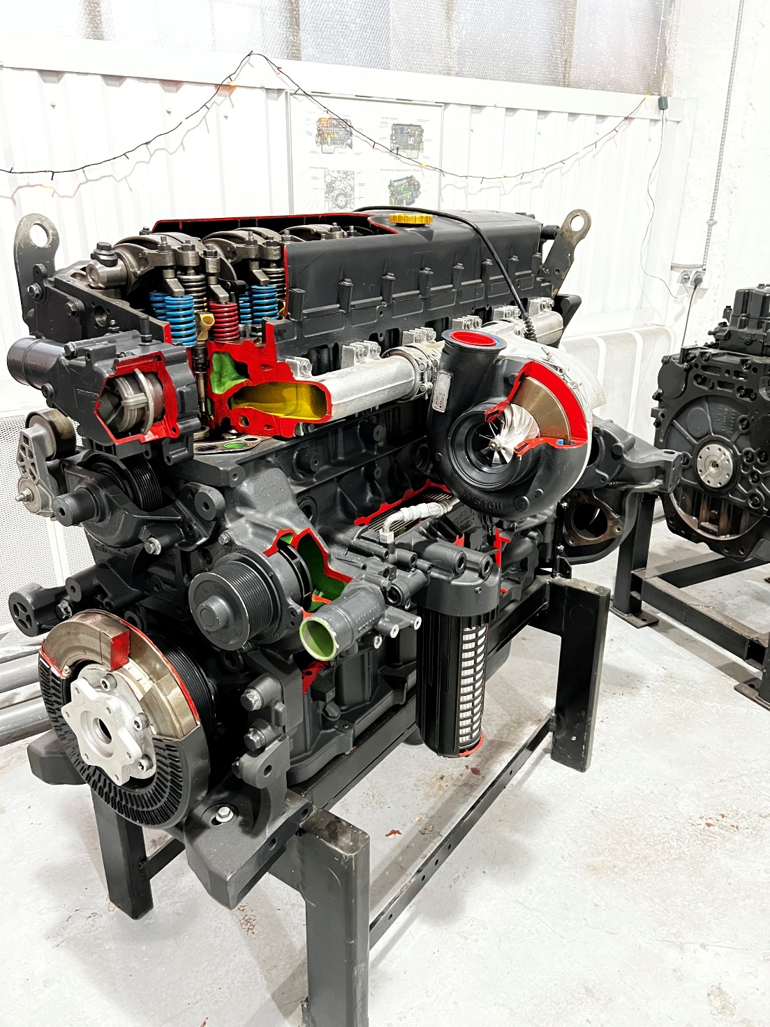
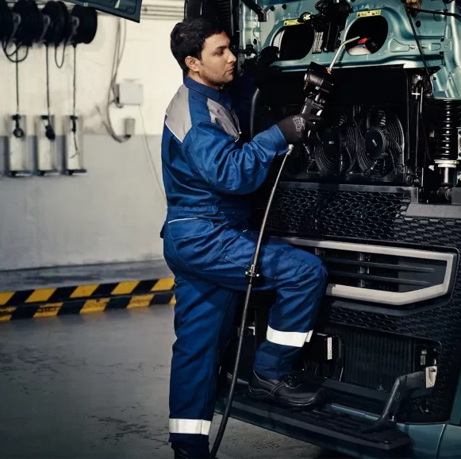
НАУКОВИЙ ГУРТОК
Звіт 2024/2025 н.р.
«Обгрунтування методів діагностування і прогнозування технічного стану машин»
Староста гуртка Валерій НИЧАЙ

Slide 2
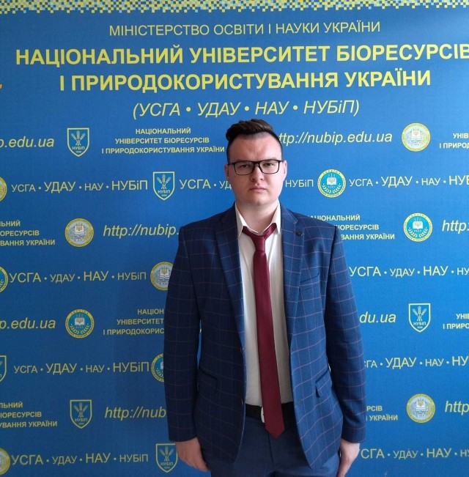
Оновлений склад гуртка – 2024-2025 н.р.
№ п/п | Прізвище, ім’я, по-батькові | Факультет | Курс, група
1. | Валерій Ничай(староста) | Механіко-технологічний | АІ-2401
2. | Бондар Данило | Механіко-технологічний | АІ-2404м
3. | Мовчан Нікіта | Механіко-технологічний | ТТ-2305
4. | Глоба Володимир | Механіко-технологічний | АІ-2404м
5. | Дмитро Засуха | Механіко-технологічний | АІ-2403
6. | Олександра Кулібаба | Механіко-технологічний | ТТ-2405
7. | Роман Климчук | Механіко-технологічний | ТТ-2405
8. | Владислав Кісіль | Механіко-технологічний | ТТ-2405
9. | Іван Янішевський | Механіко-технологічний | ТТ-2405
10. | Анжела Домаскіна | Механіко-технологічний | Магістр АТ-2407м
11. | Микола Бовсуновський | Механіко-технологічний | Магістр АТ-2407м
12. | Мовчан Михайло | Механіко-технологічний | ТТ-2406м
Валерій НИЧАЙ– староста наукового гуртка

Slide 3
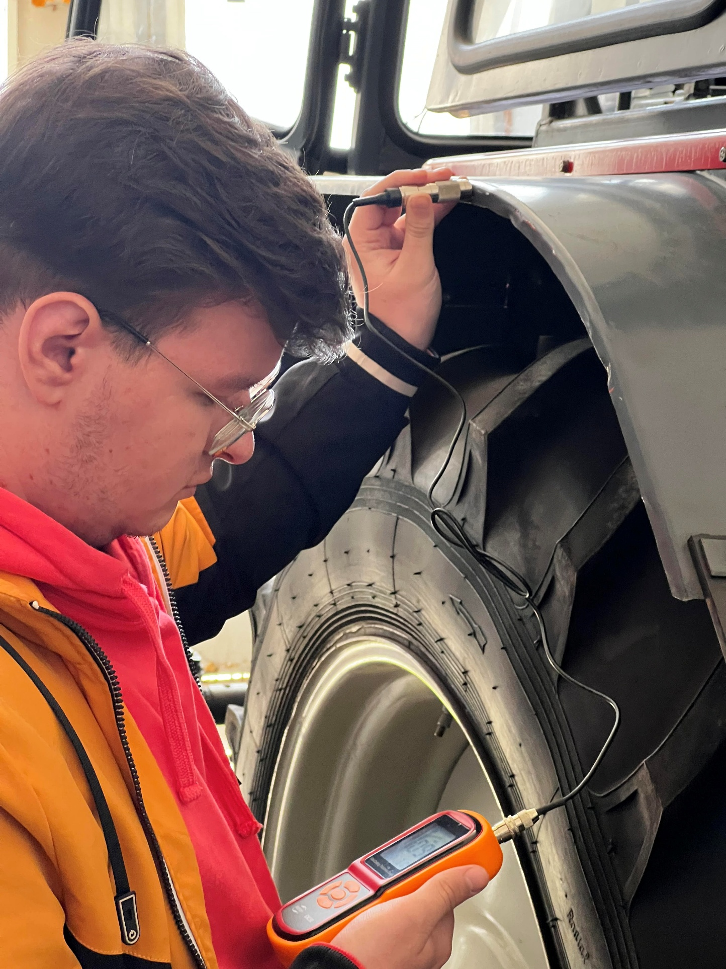
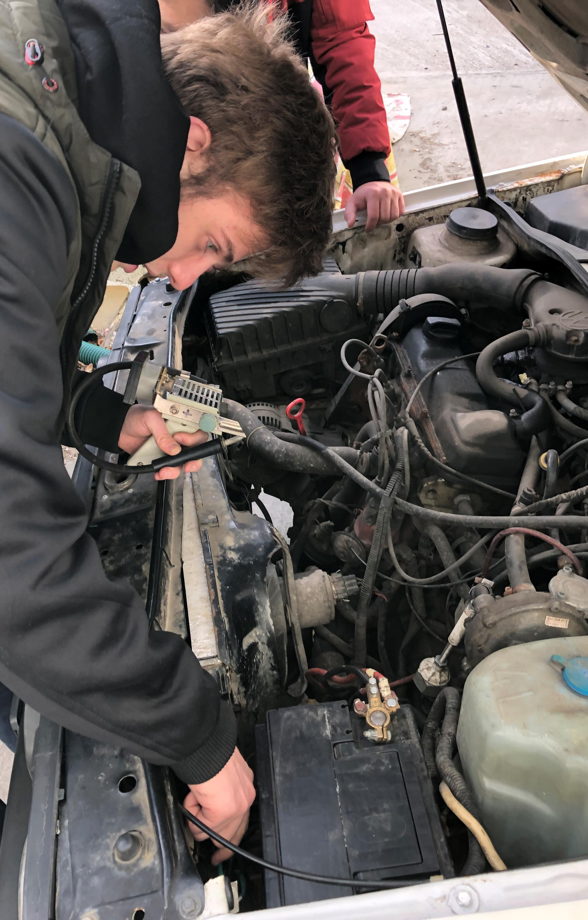
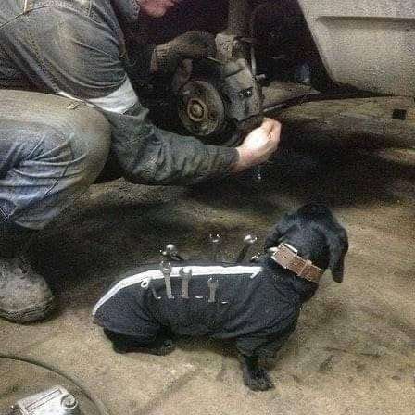
Мета гуртка полягає у вивченні сучасних методів діагностування та прогнозування багатокритеріальної оцінки і вибору рішень щодо технічного стану машин.

Slide 4
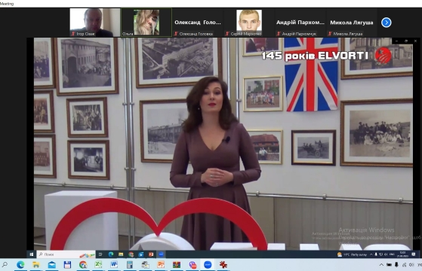
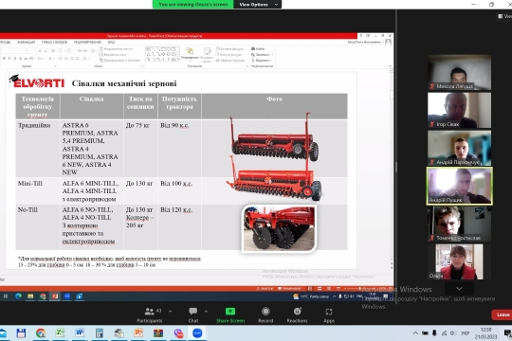
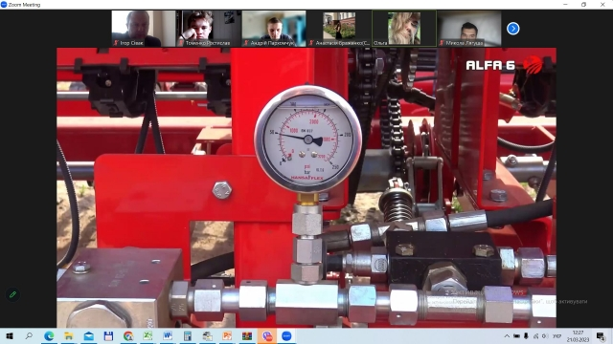
Участь гуртківців на семінарах передових іноземних виробників сільськогосподарської продукції.

Slide 5
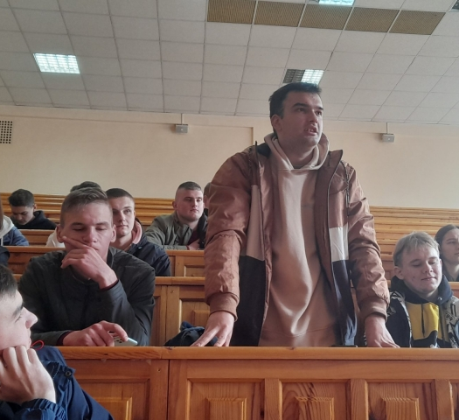
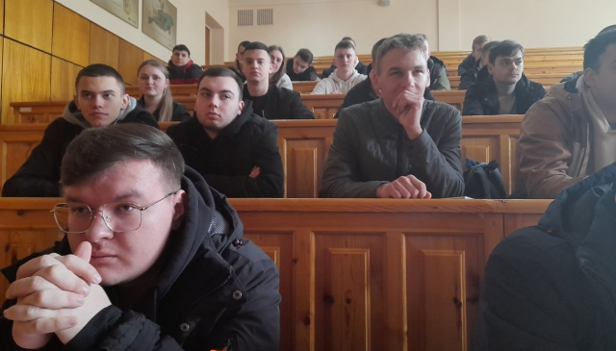
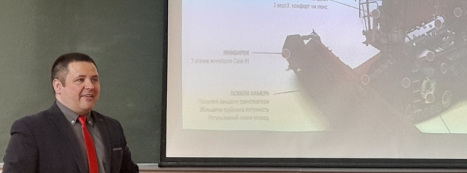

Slide 6
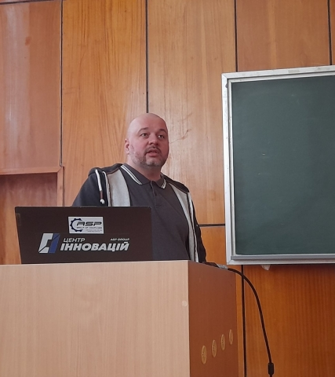
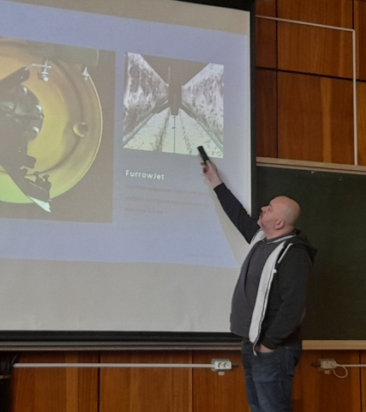

Slide 7
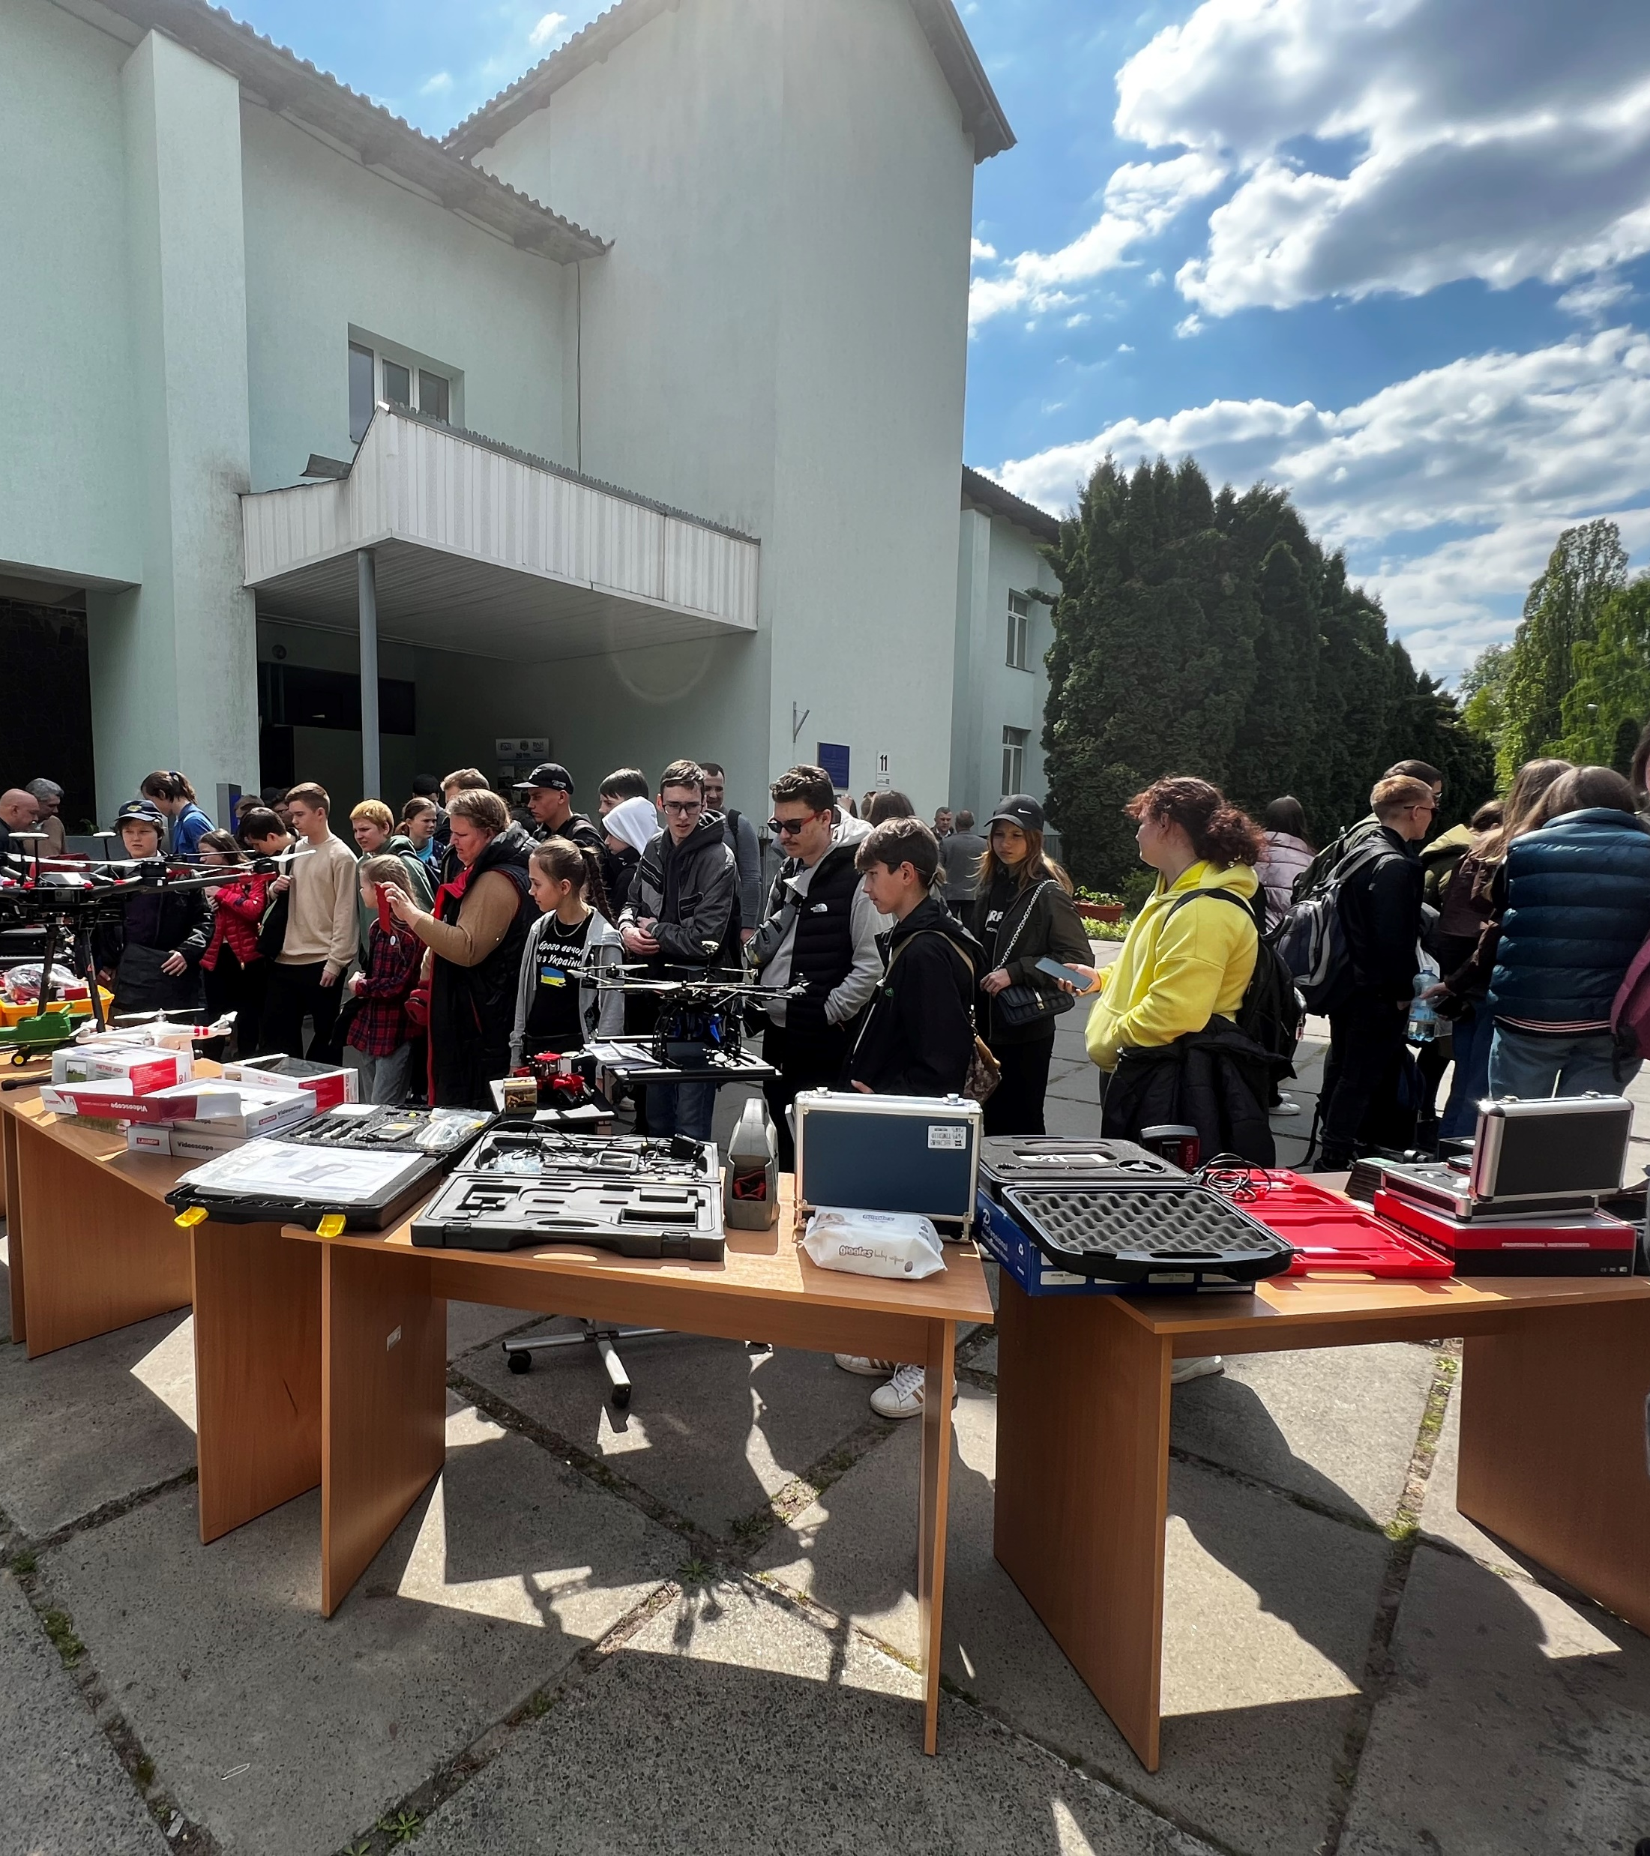
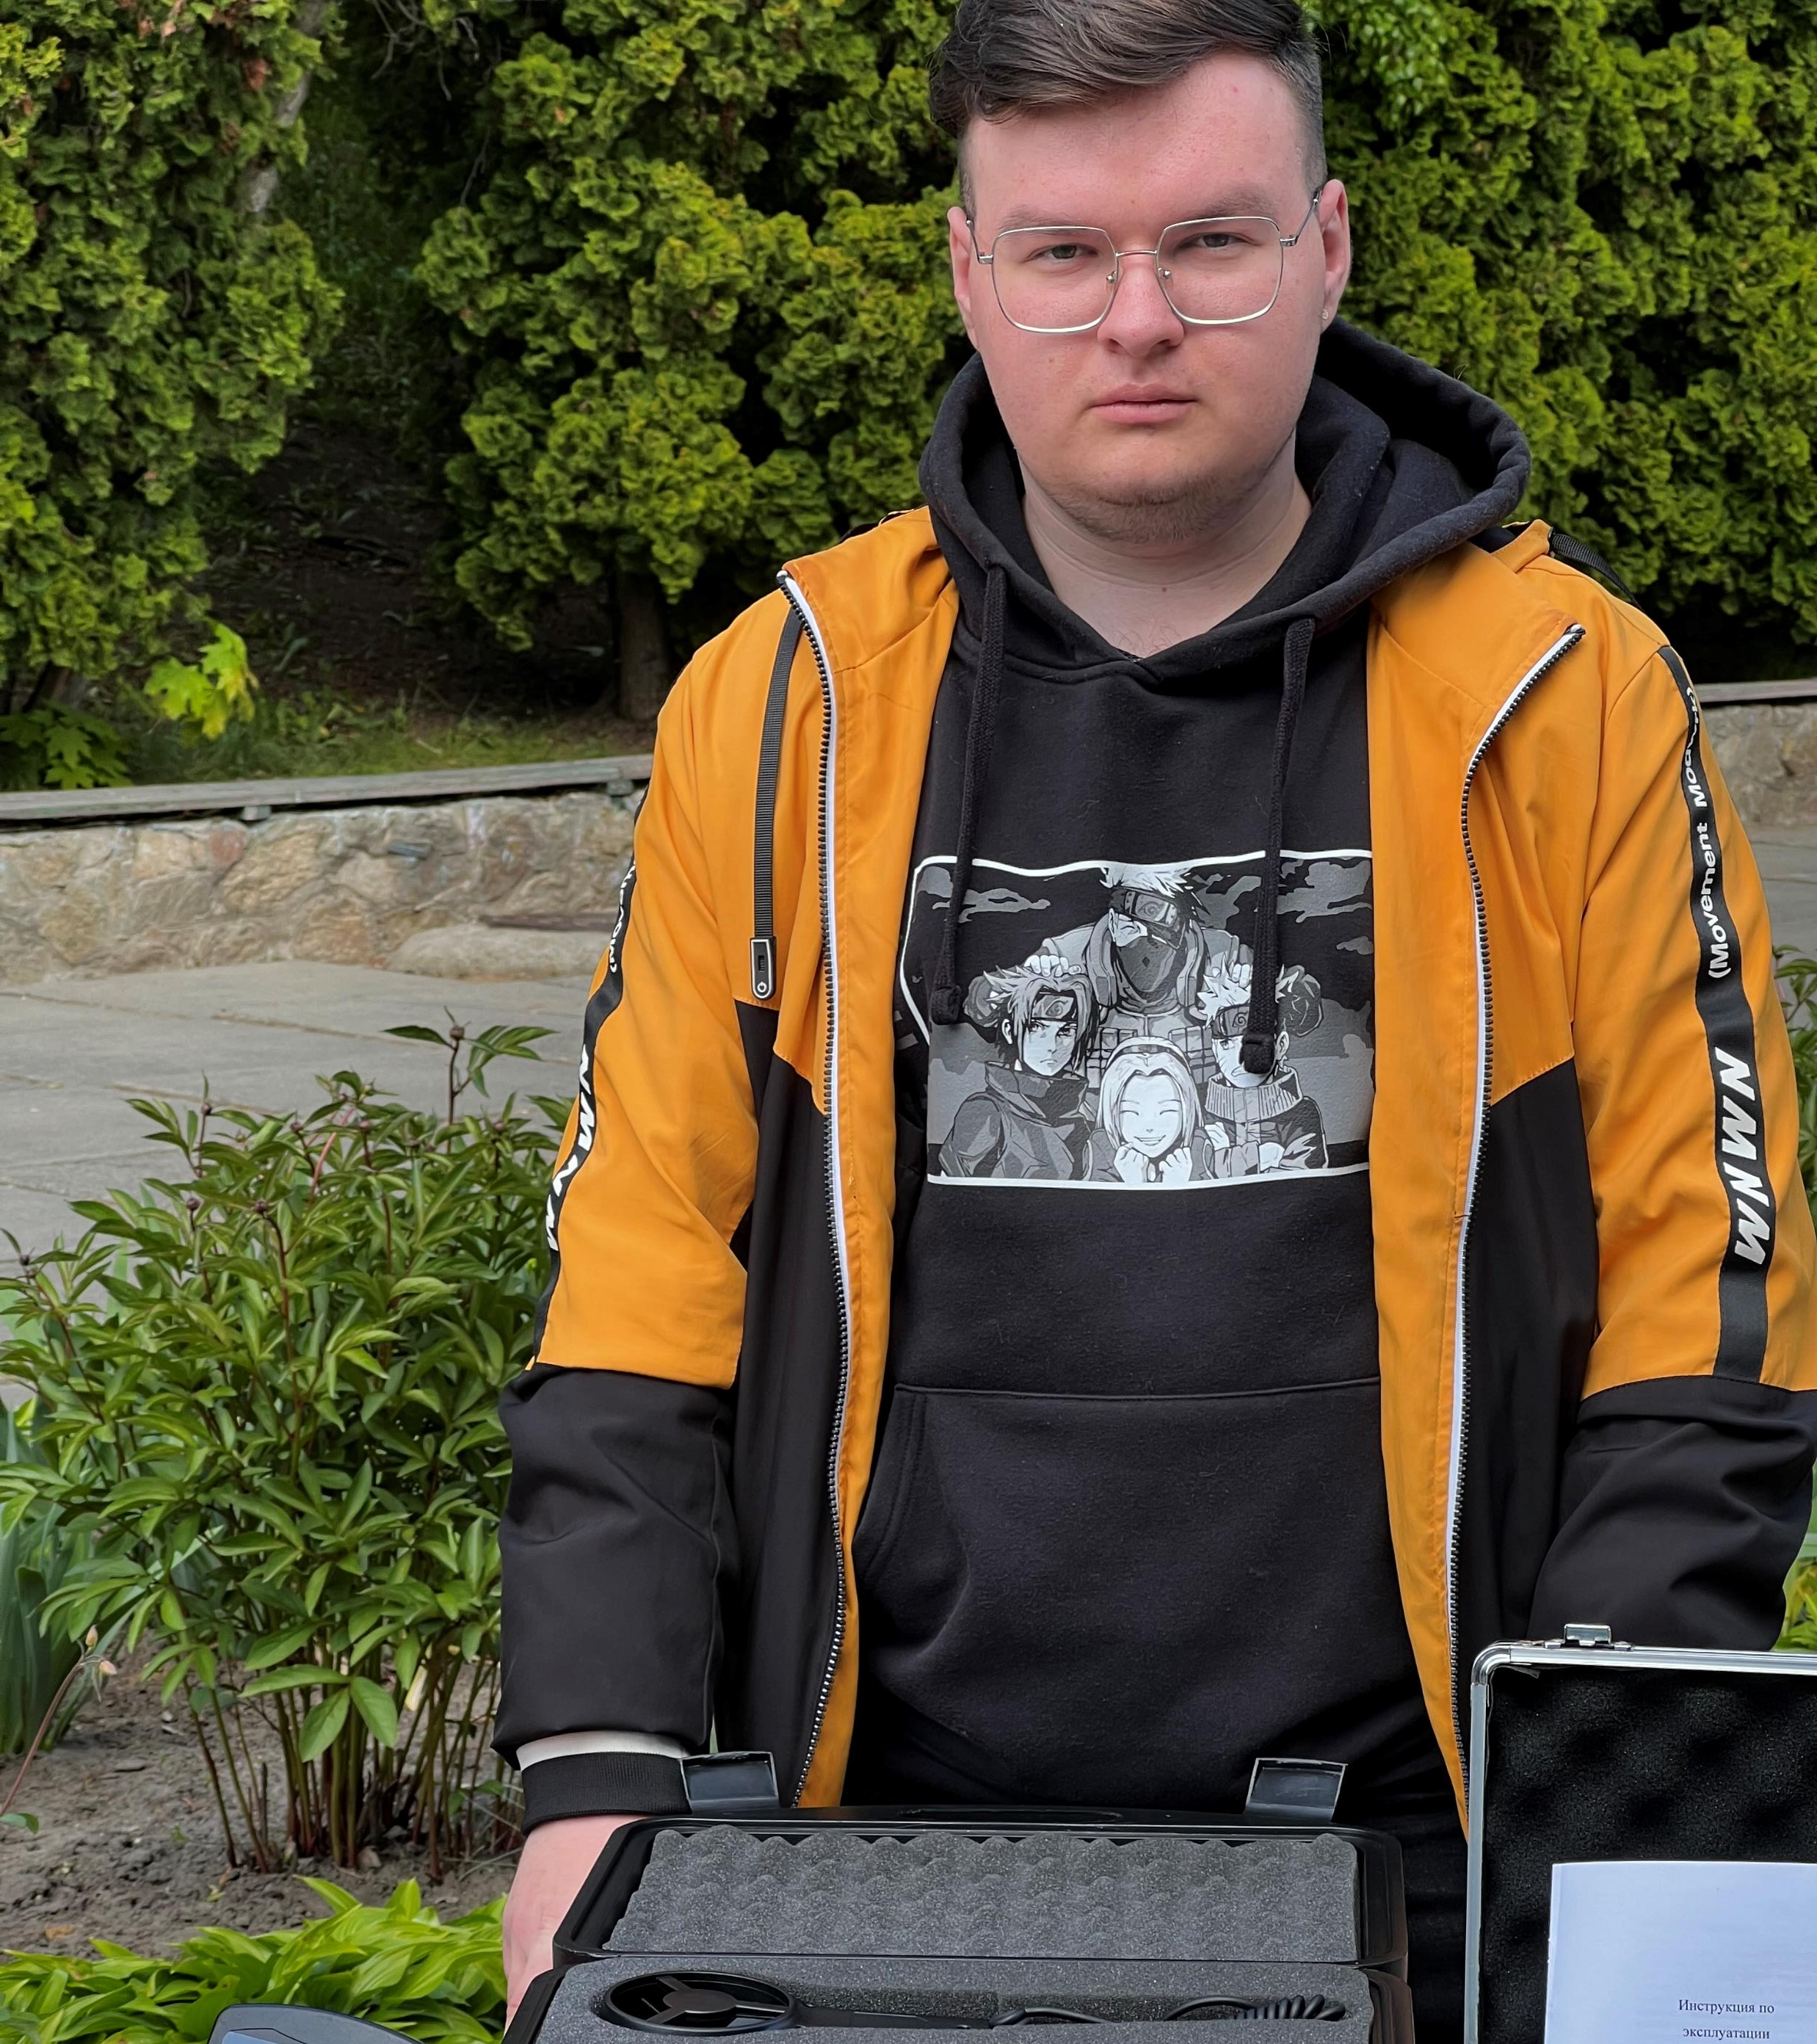
Профорієнтація гуртківців у Київській Малій Академії наук.
(зустріч відбулась на території навчального корпусу 11 НУБіП України)

Slide 8
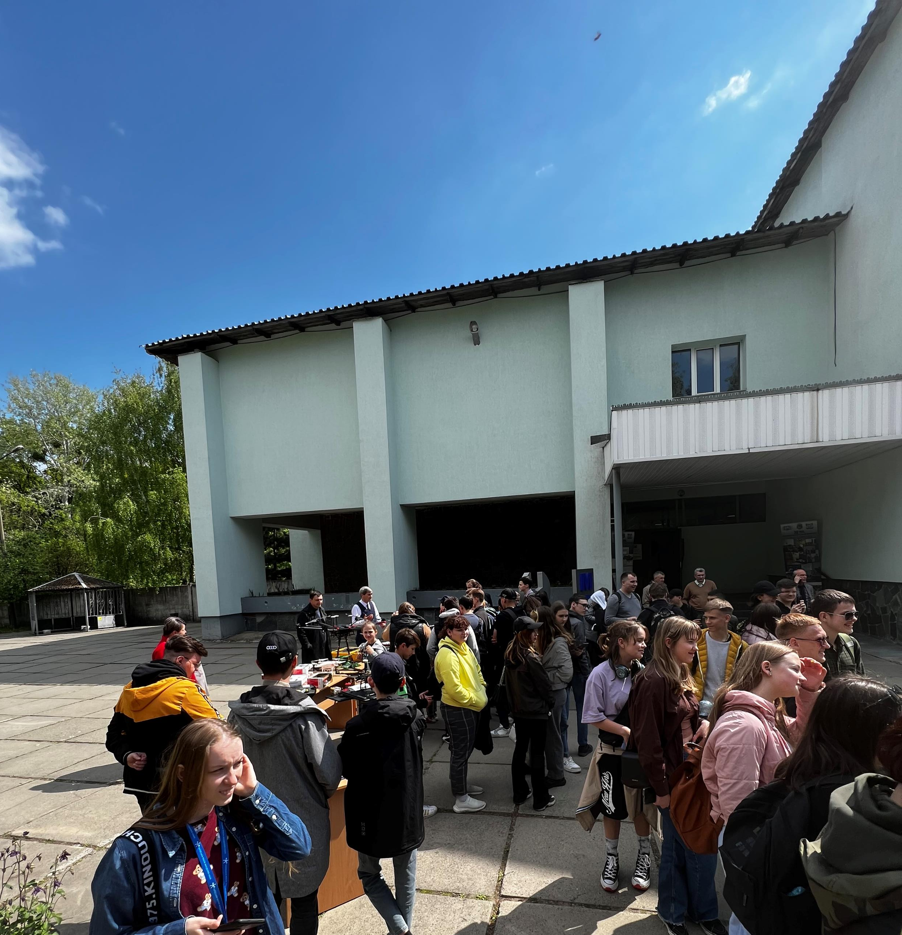
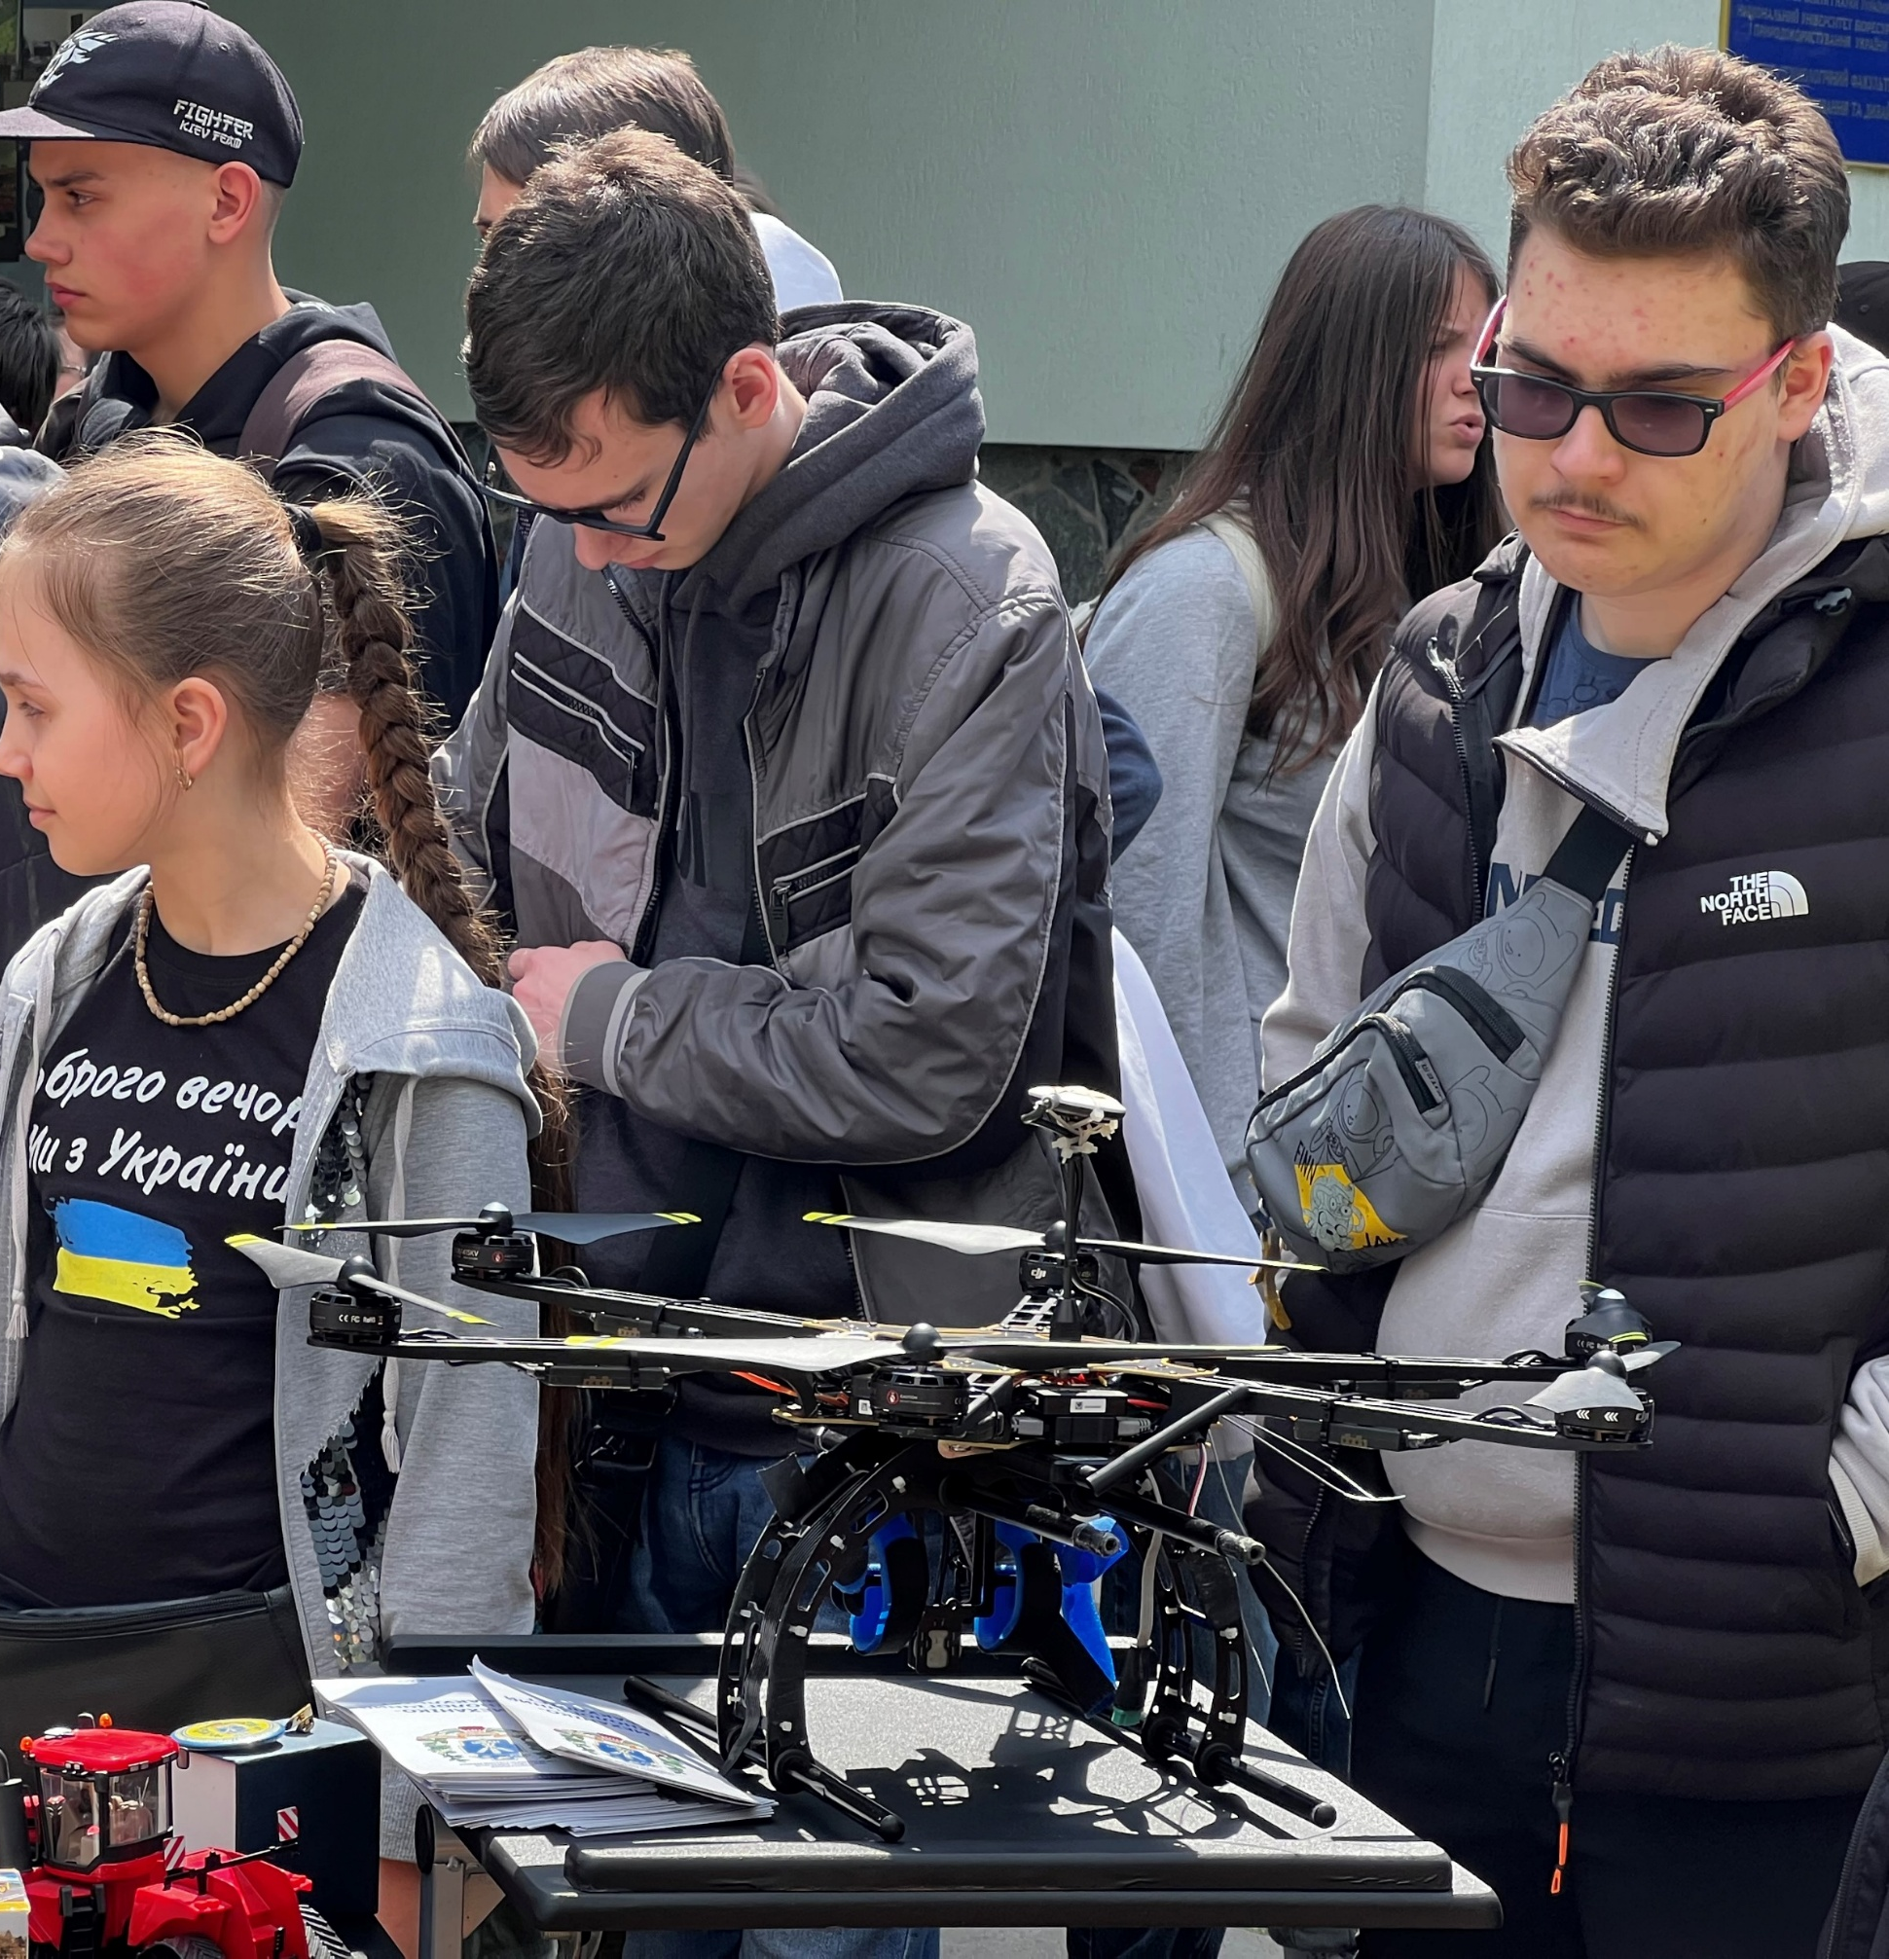

Slide 9
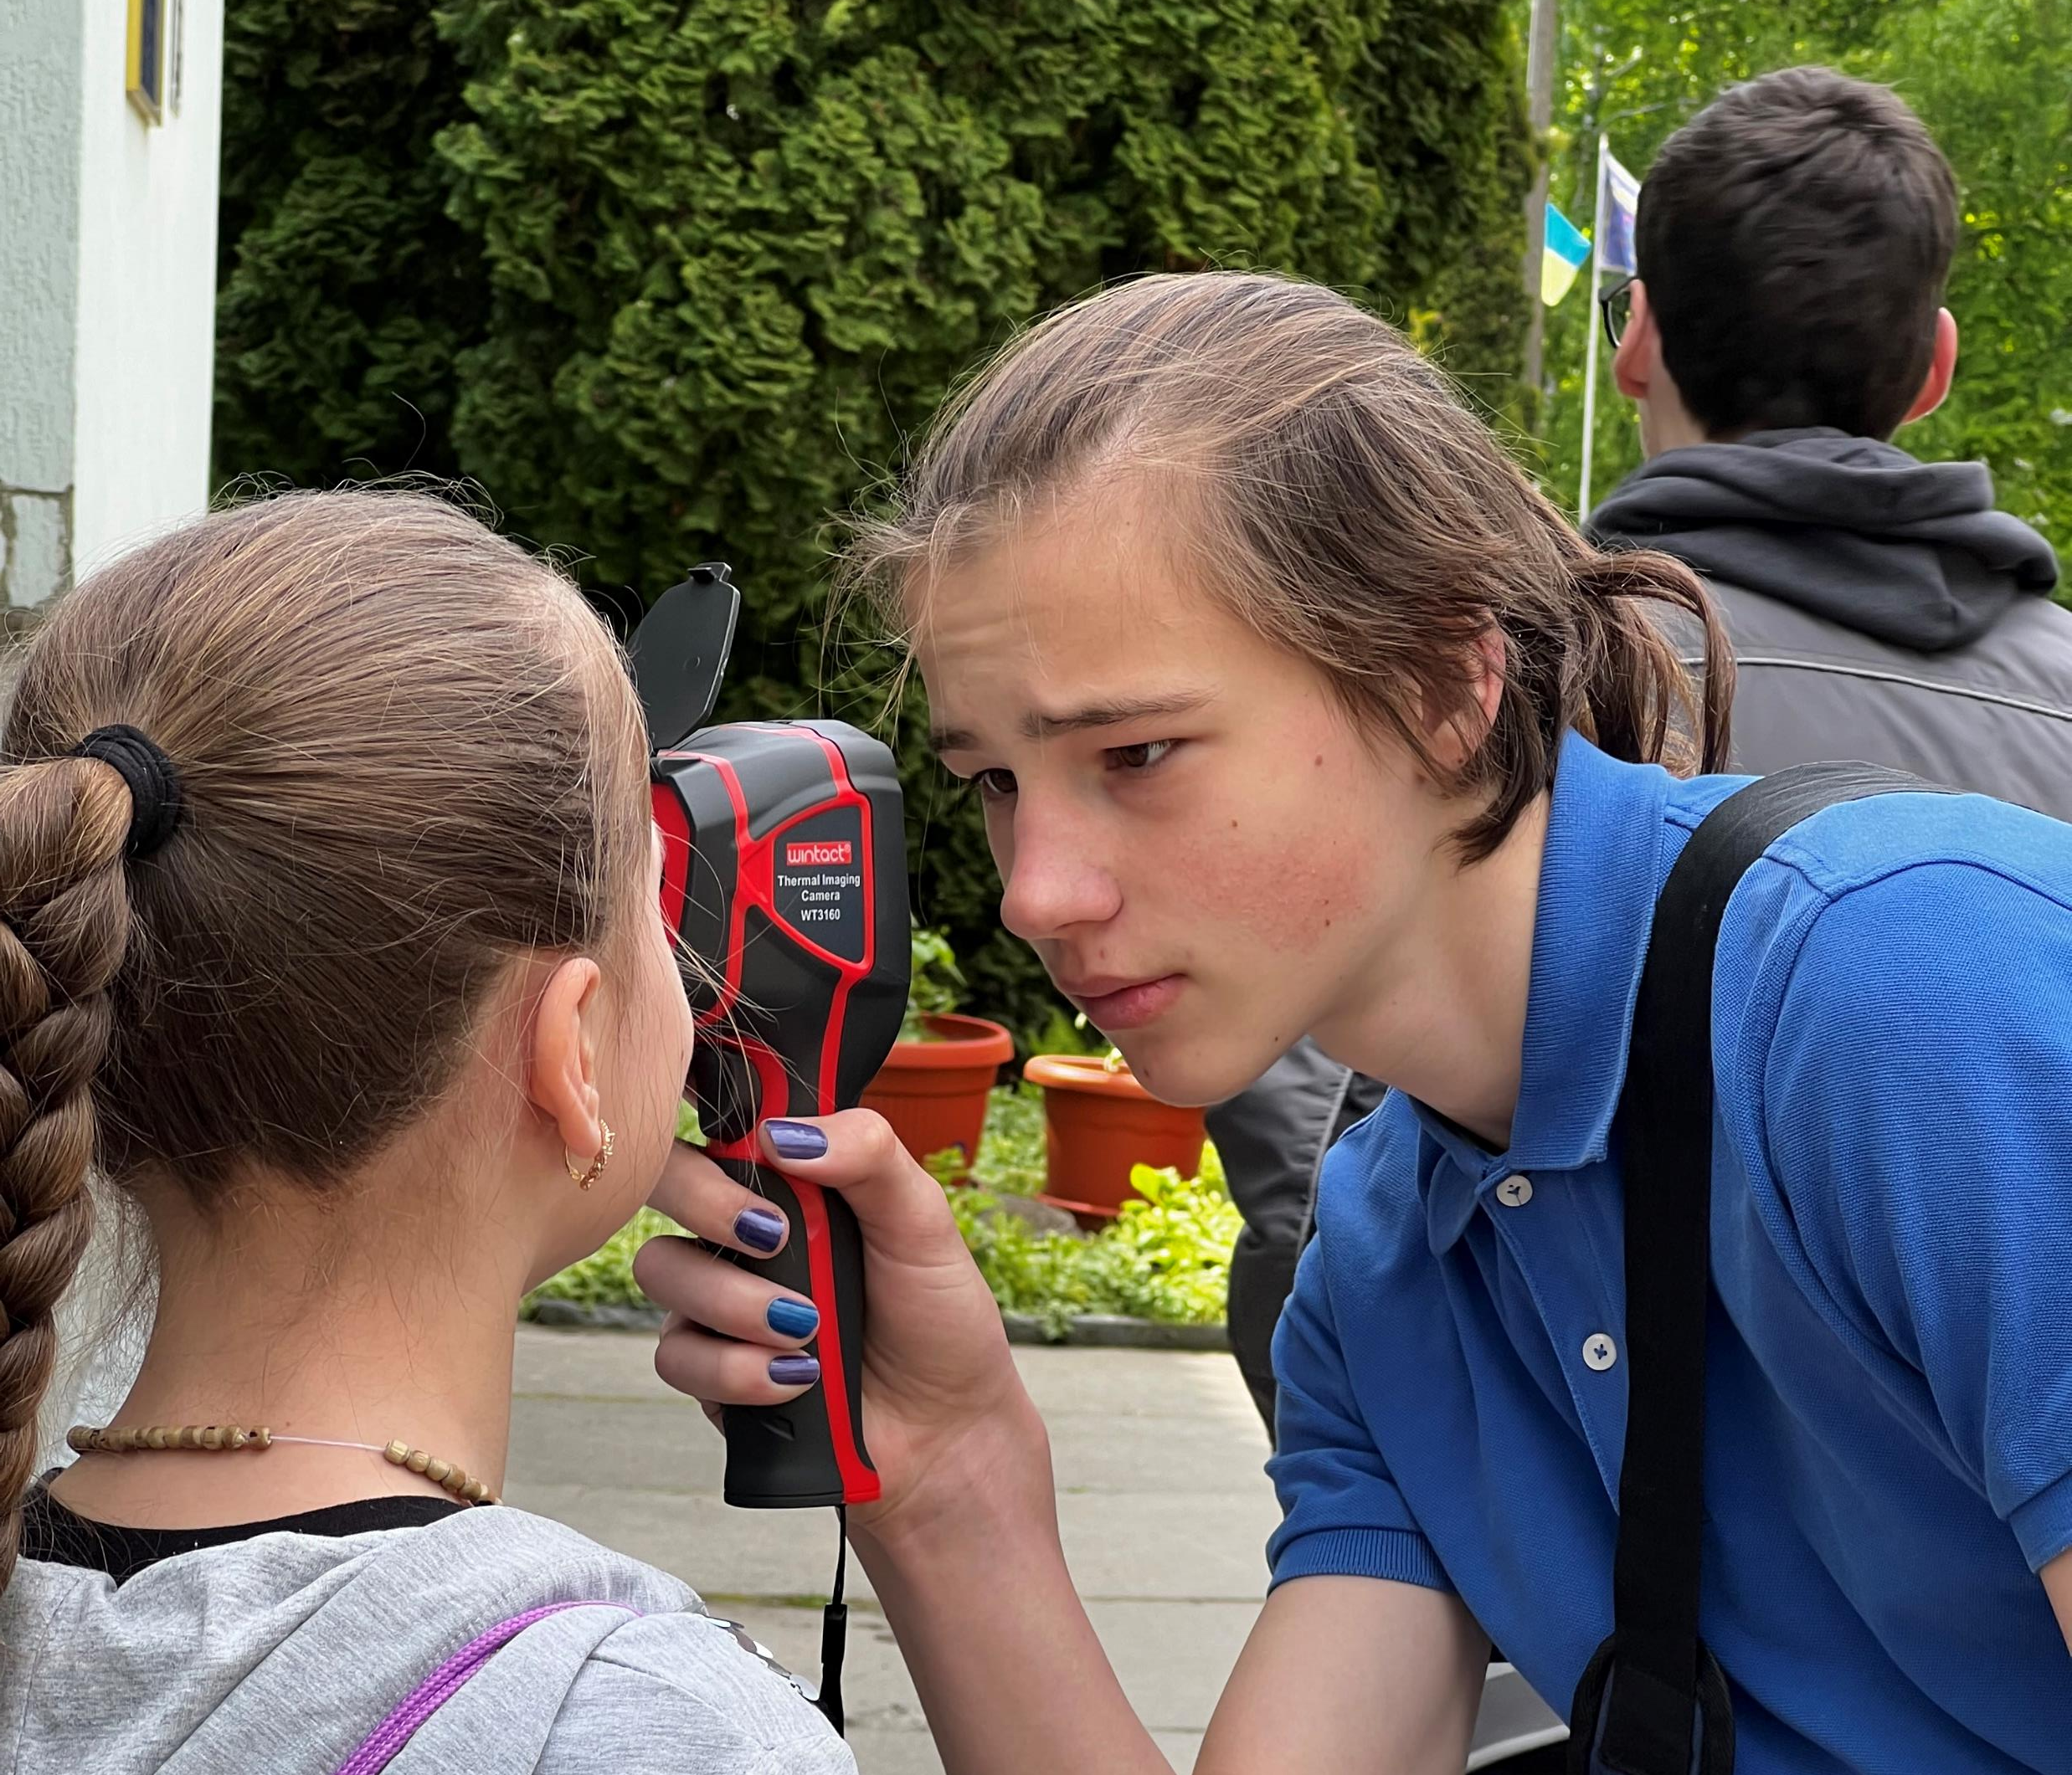
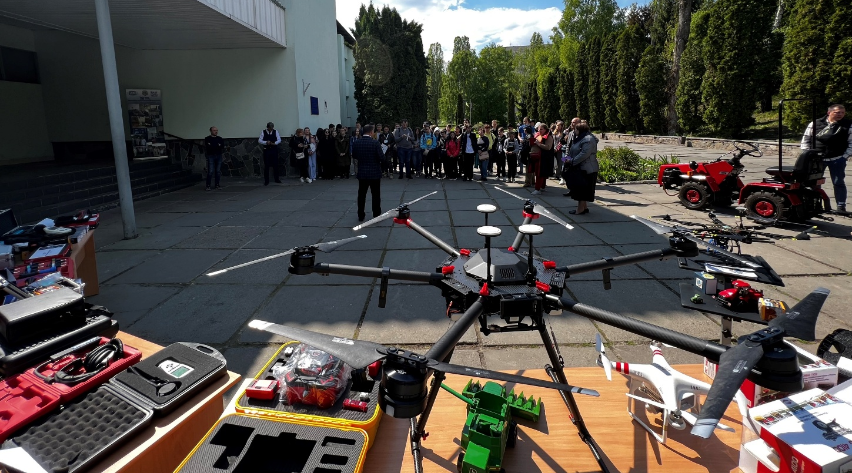
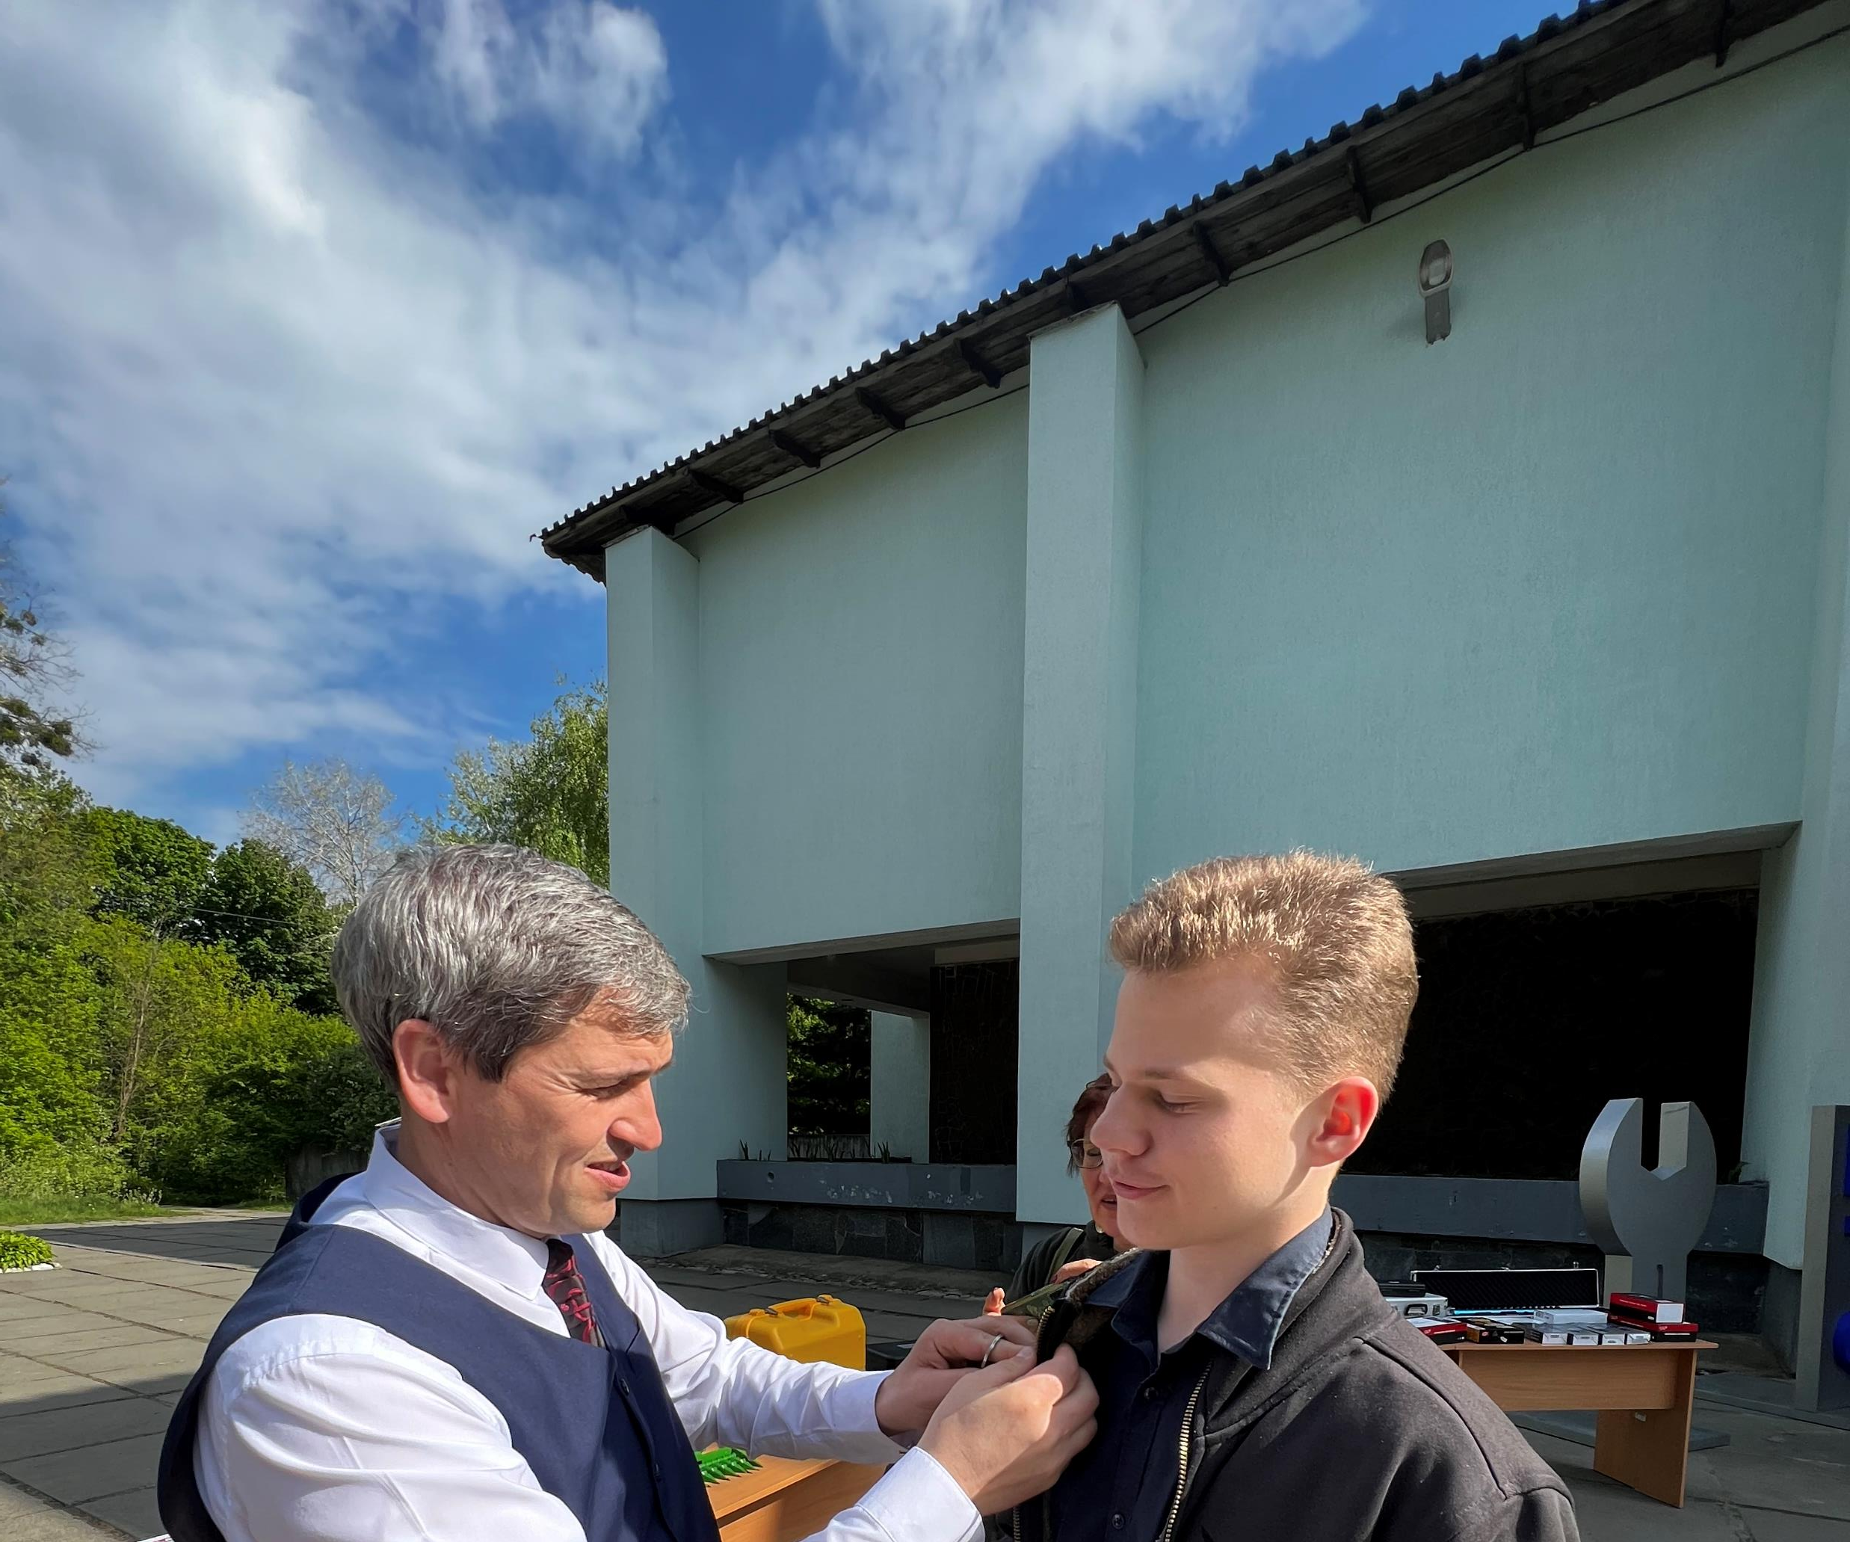

Slide 10
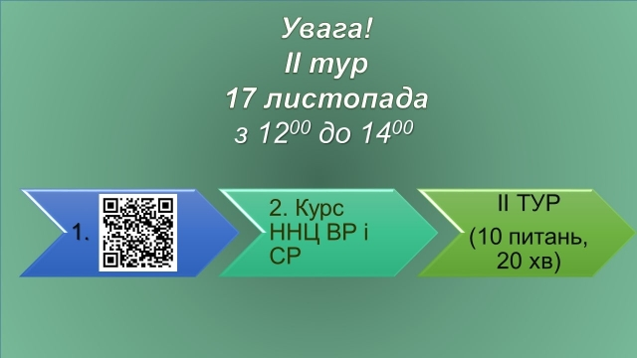
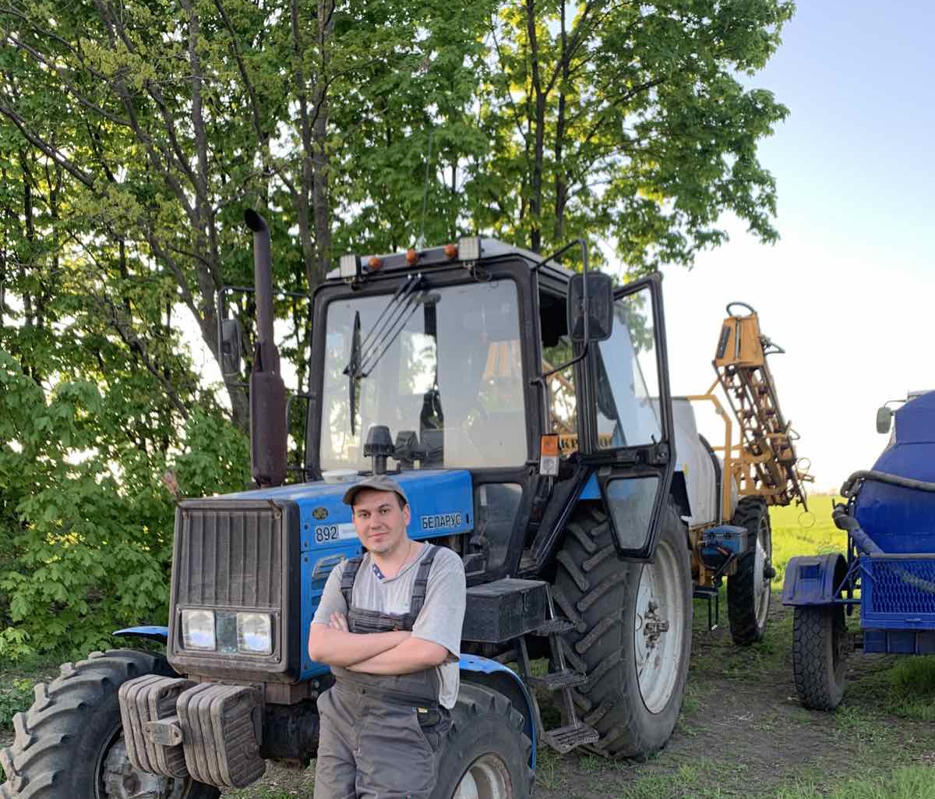
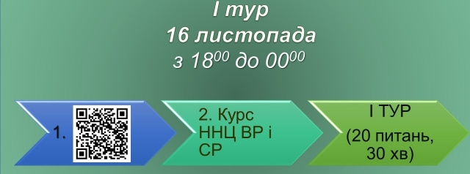
Богдан Іванов - переможець IQ-конкурса з нагоди Міжнародного дня студента

Slide 11
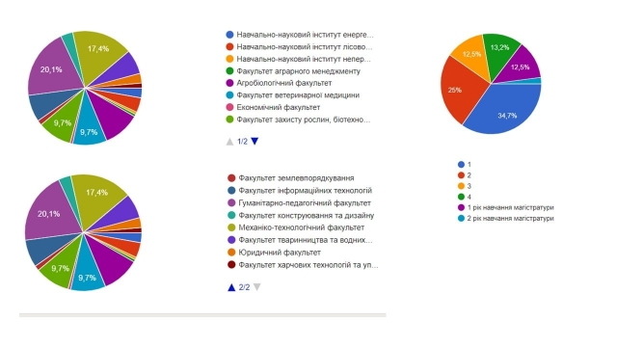
Із 143 зареєстрованих студентів у І турі взяли участь 117 осіб, з яких було відібрано 10 лідерів для проходження в ІІ тур.
Веб-посилання на сторінку сайту: Студент механіко-технологічного факультету Богдан Іванов - переможець IQ-конкурса з нагоди Міжнародного дня студента (nubip.edu.ua)

Slide 12
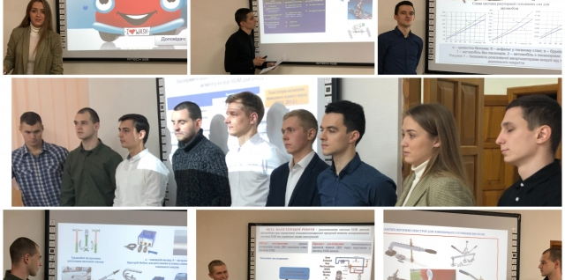
Успішний захист кваліфікаційних магістерських робіт членів гуртка

Slide 13
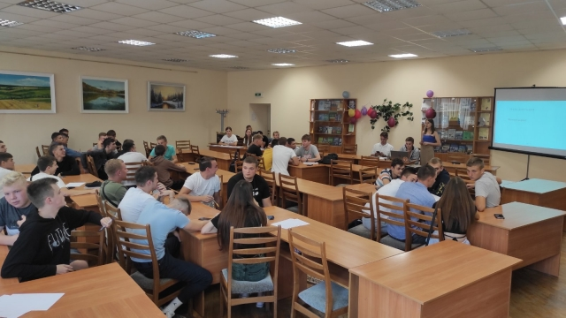
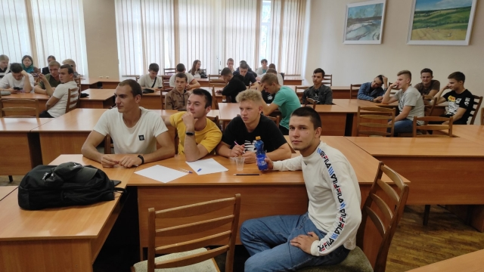
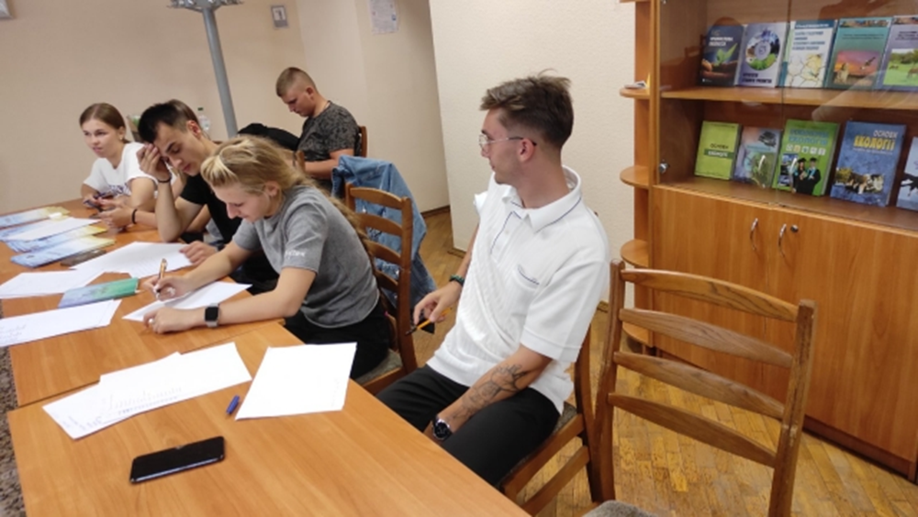
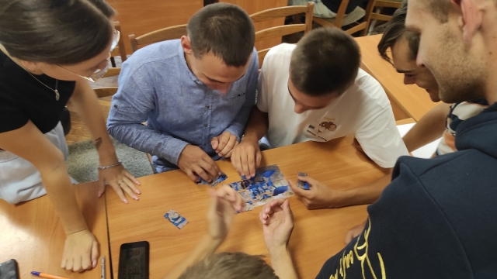
Культурно-масова робота
Участь в чемпіонаті з Брейн-рингу

Slide 14

Науково-практичні дослідження гуртківців

Slide 15
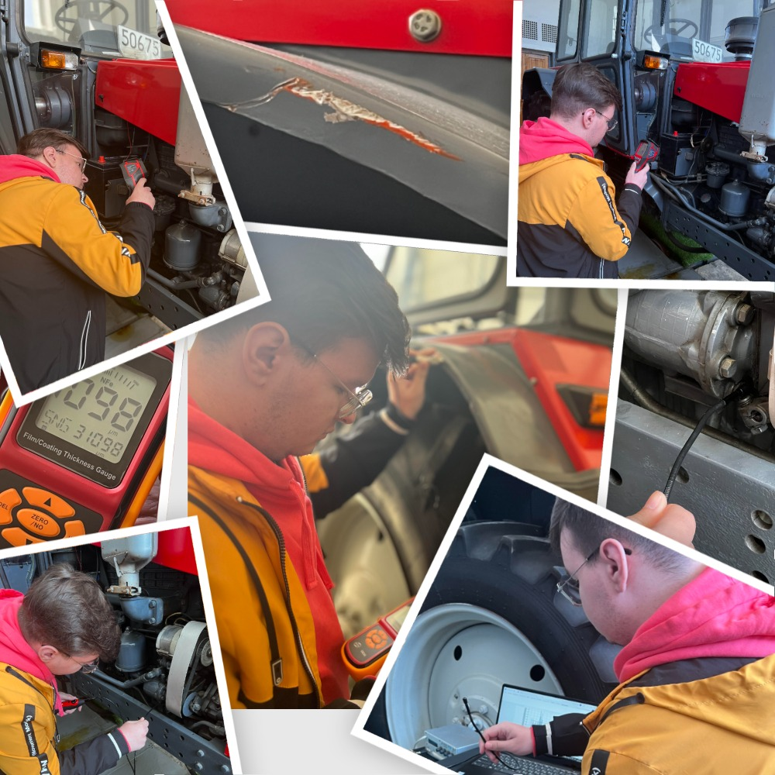
Діагностування тракторних дизелів за експертною системи індикаторними методами.

Slide 16
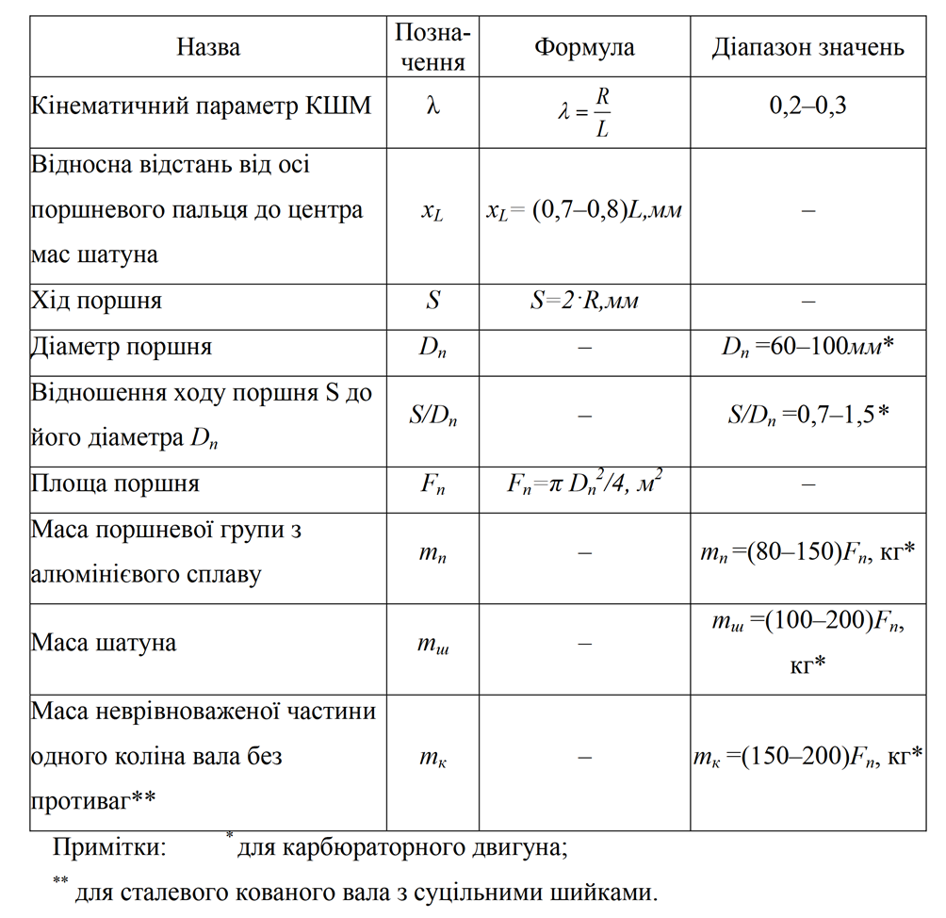
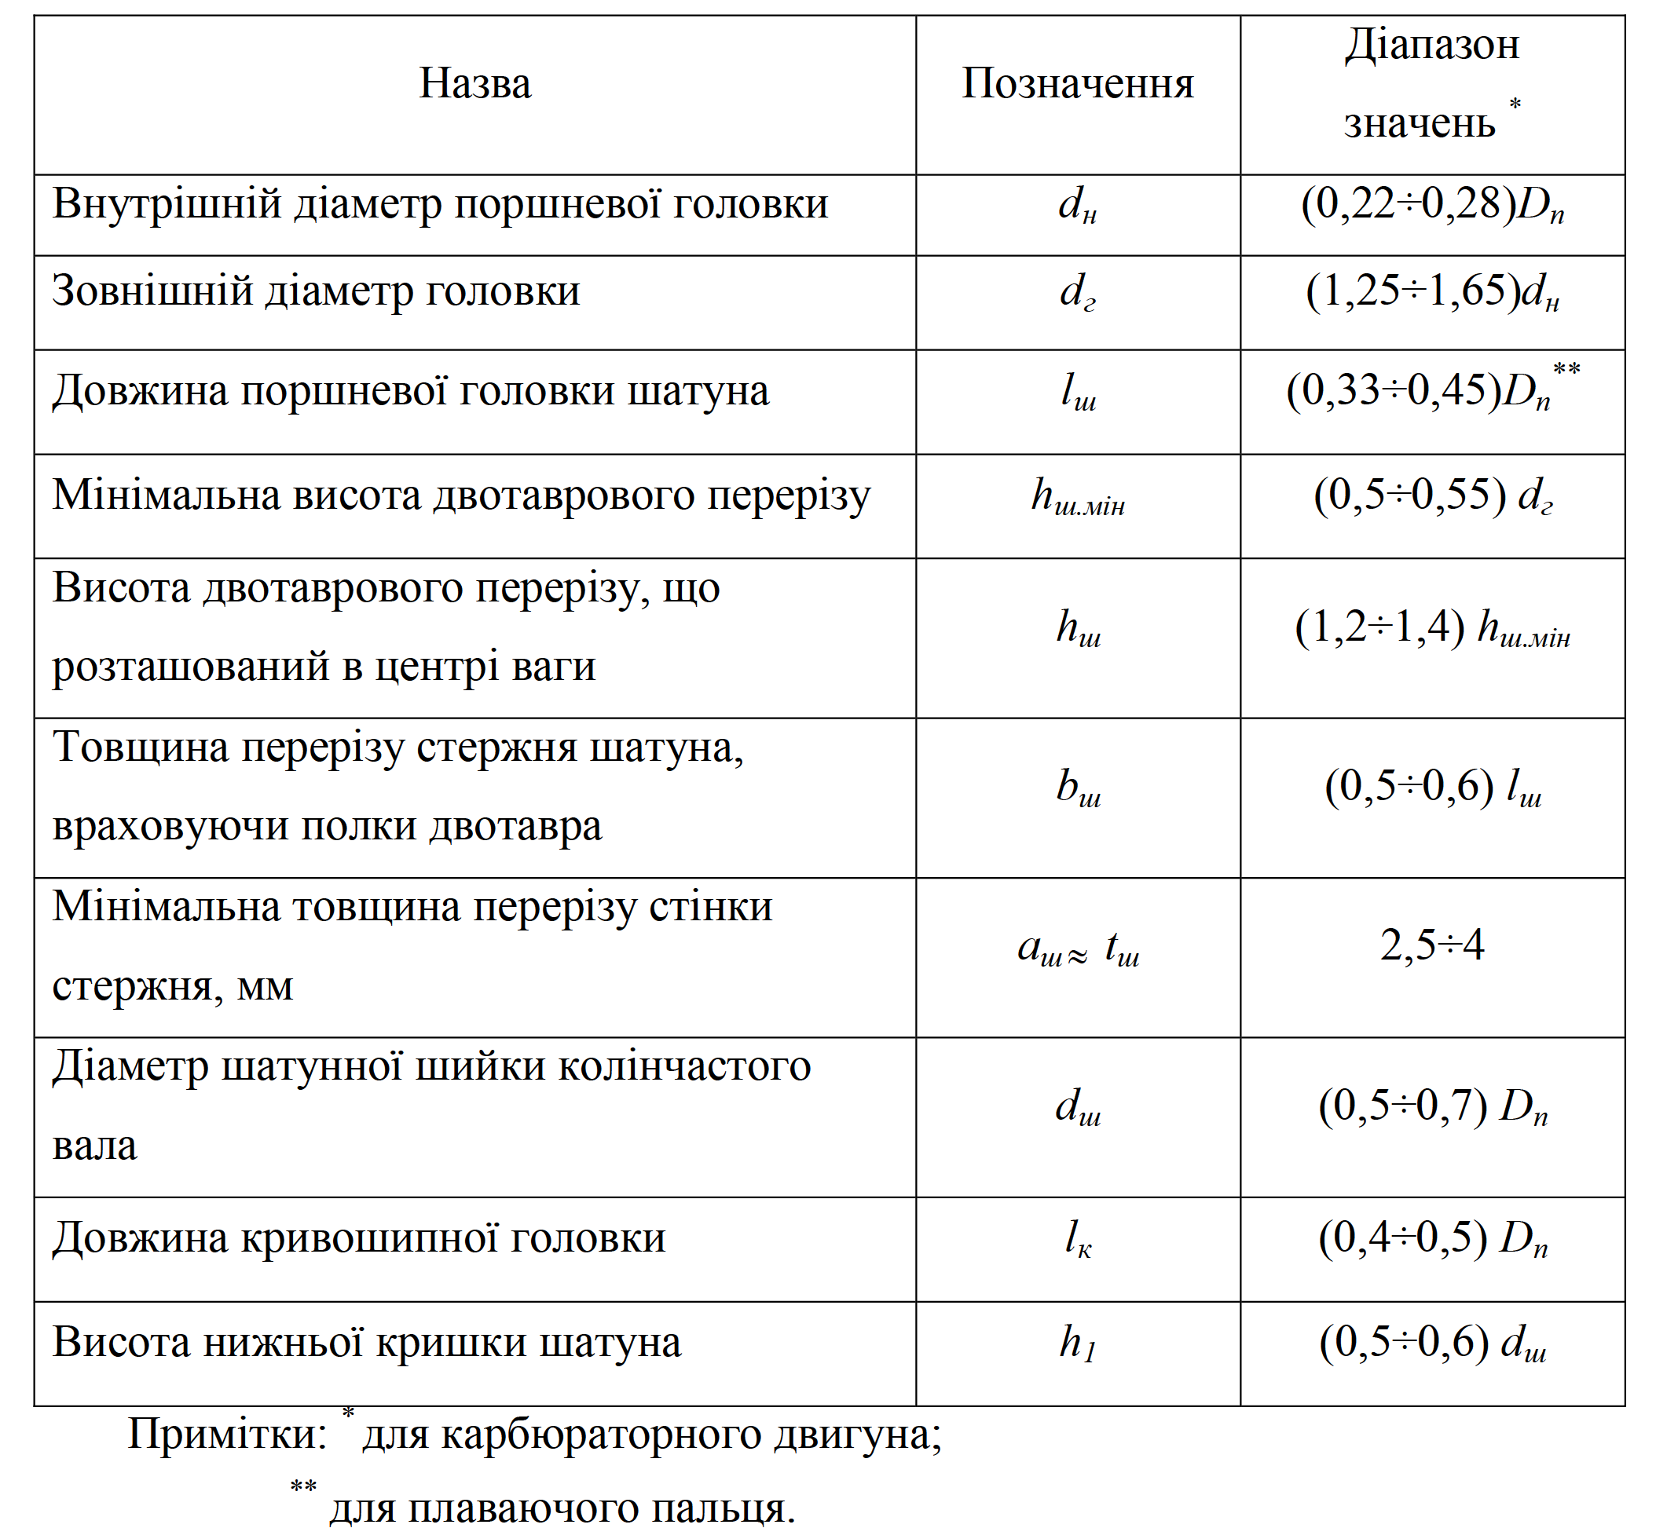
ДОСЛІДЖЕННЯ ЗМІНИ ПРИВЕДЕНОГО МОМЕНТУ ІНЕРЦІЇ КРИВОШИПНО-ШАТУННОГО МЕХАНІЗМУ ПОРШНЕВОГО ДВИГУНА ВНУТРІШНЬОГО ЗГОРЯННЯ
Основні масово-геометричні параметри КШМ ДВЗ
ОСНОВНІ ГЕОМЕТРИЧНІ ПАРАМЕТРИ ШАТУНІВ АВТОМОБІЛЬНИХ ДВЗ

Slide 17
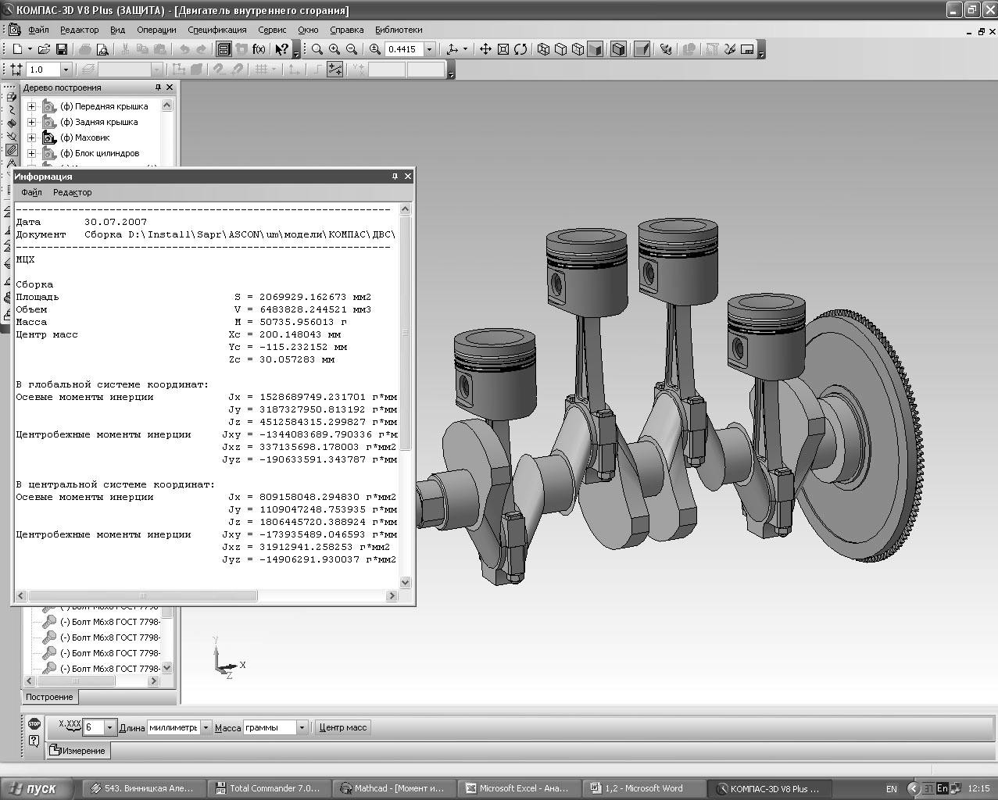
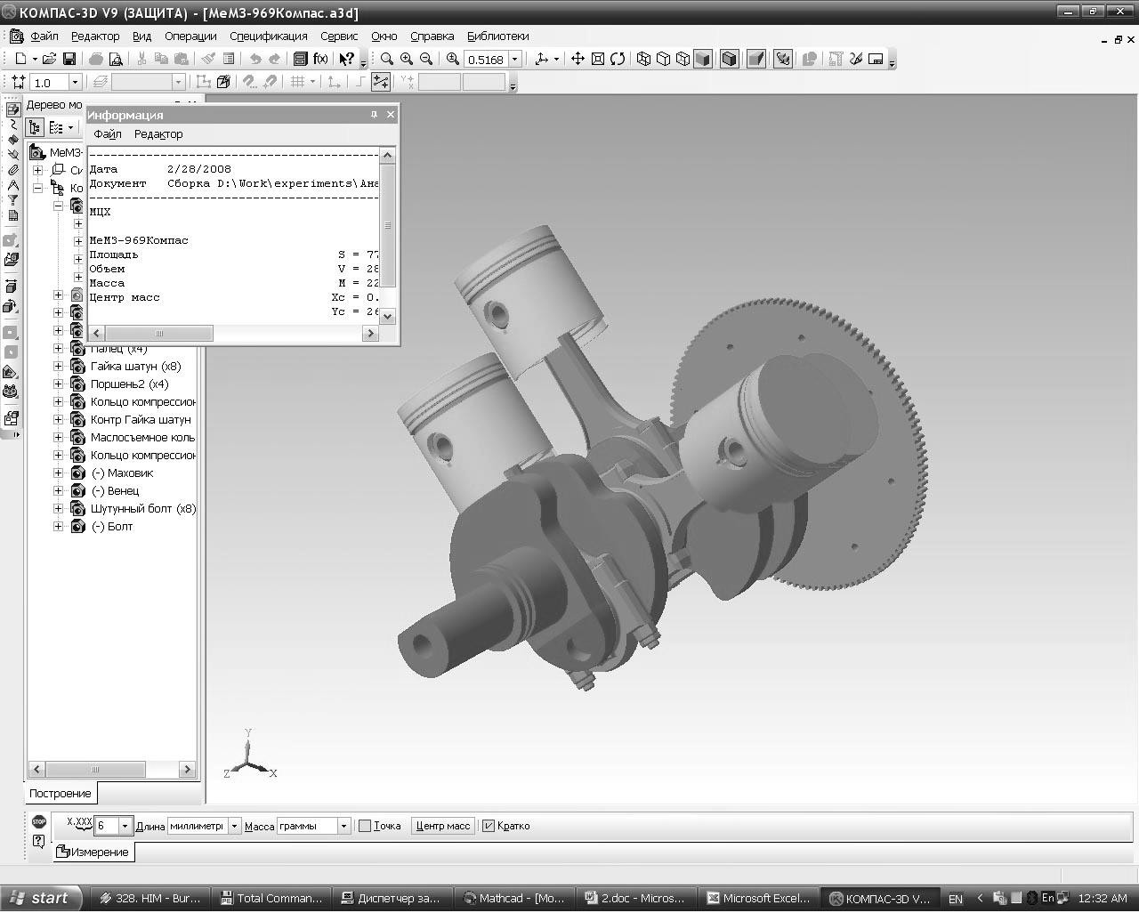
Основні геометричні параметри коліна колінчастого вала автомобільних ДВЗ
Назва | Позначення | Діапазон значень *
Діаметр корінної шийки | d_{к} | (0,6÷0,8)D_{п}
Довжина корінної шийки з галтелями | lкг | (0,45÷0,7) D_{п}
Товщина щоки | h | (0,1÷0,25)D_{п}
Ширина щоки | b | (1,0÷1,25) D_{п}
Схема моделі шатуна
Дослідження зміни приведеного моменту інерції КШМ МеМЗ-969А від кута повороту колінчастого вала в системі КОМПАС-3D V8
Дослідження процесу зміни моменту інерції КШМ ДВЗ

Slide 18
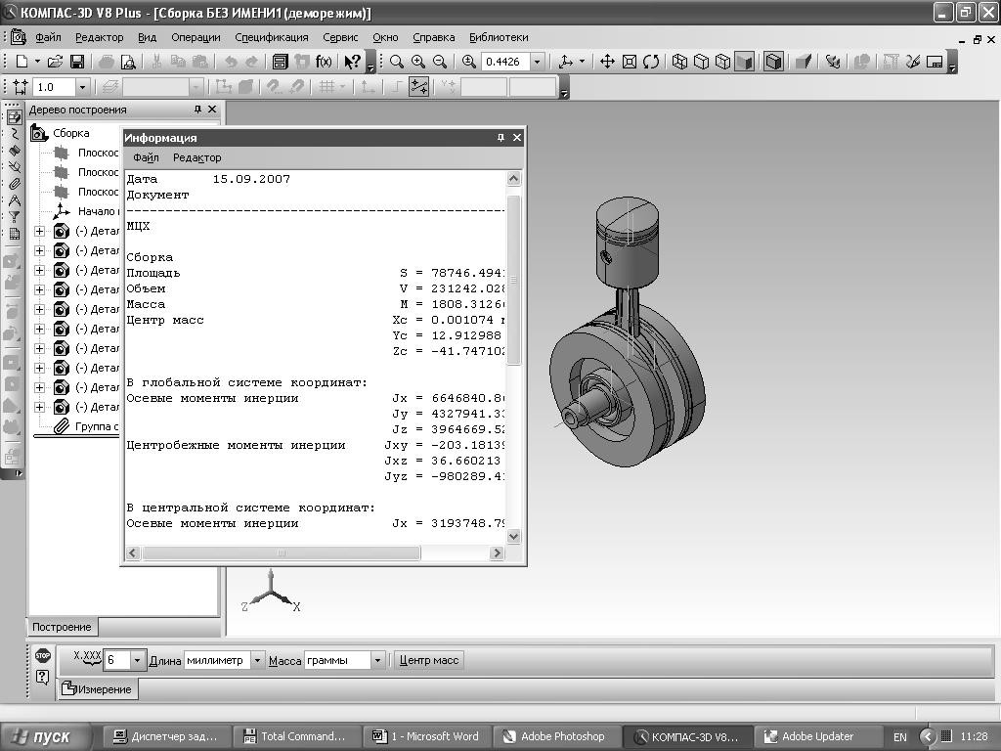
Експериментальне та комп’ютерне визначення приведеного моменту інерції КШМ двигуна Д-3
Параметр | Положення КШМ
 | ВМТ | НМТ
Середнє значення періоду коливань, с | 2,546 | 2,538
Відстань від осі підвісу до центра мас маятника h, м | 1,540 | 1,521
В скільки разів змінився приведений момент інерції, (експеримент) | 1,259
В скільки разів змінився приведений момент інерції, (КОМПАС-3D V8) | 1,291
Відносна похибка визначення приведеного моменту інерції експериментально та за допомогою КОМПАС-3D V8, % | 2,48
Комп’ютерне визначення приведеного моменту інерції КШМ ДВЗ Д-3

Slide 19
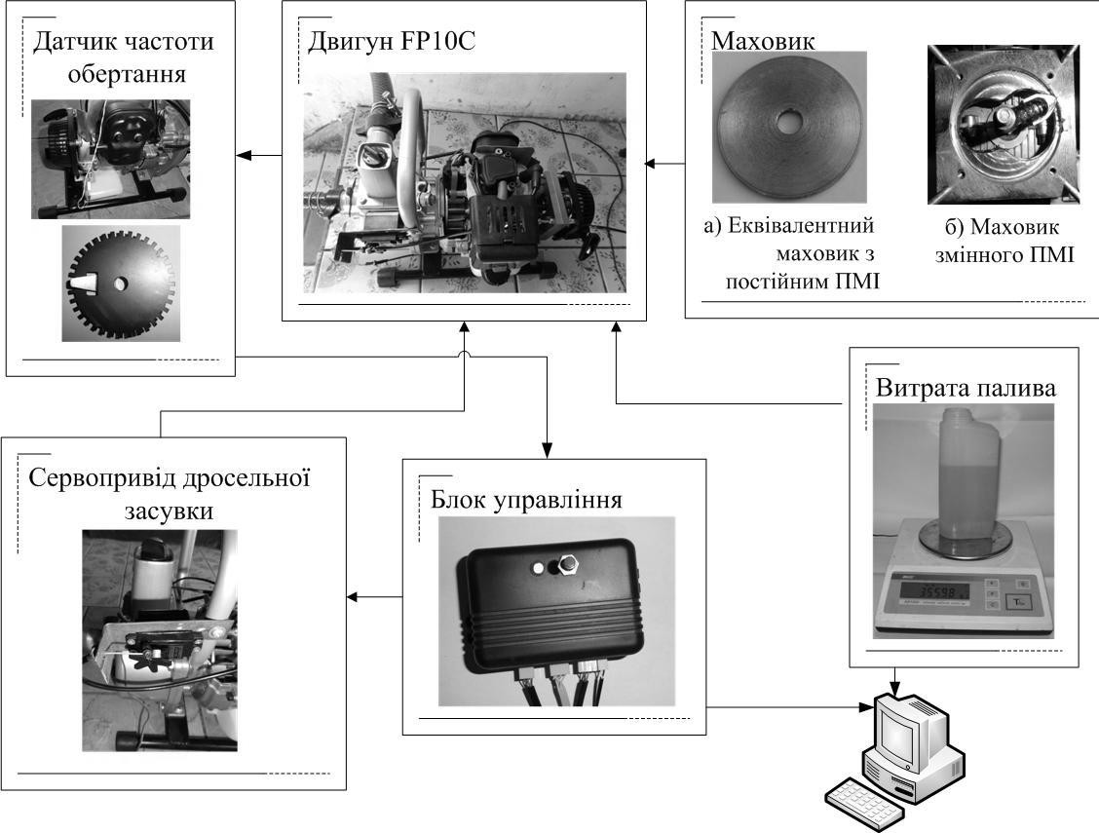
ПАК для аналізу впливу маховика змінного моменту інерції на витрату палива двигуна

Slide 20
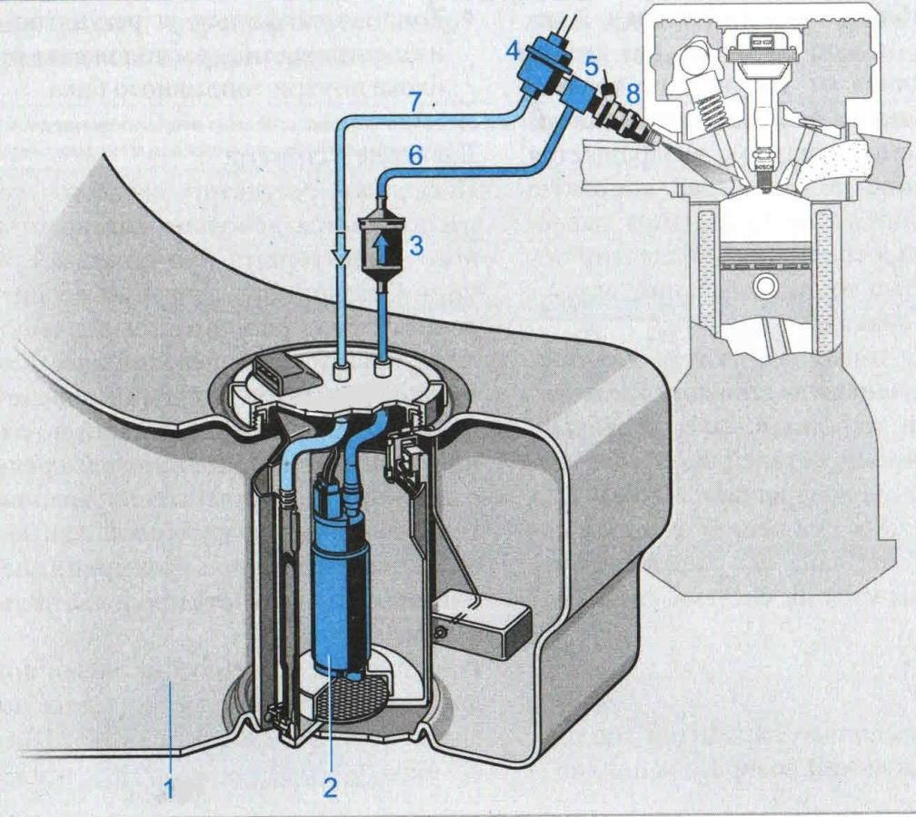
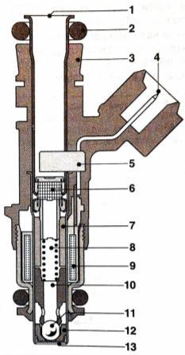
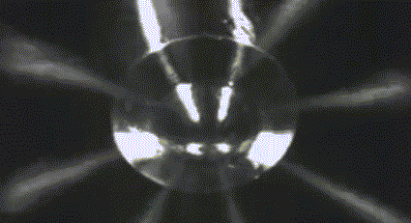

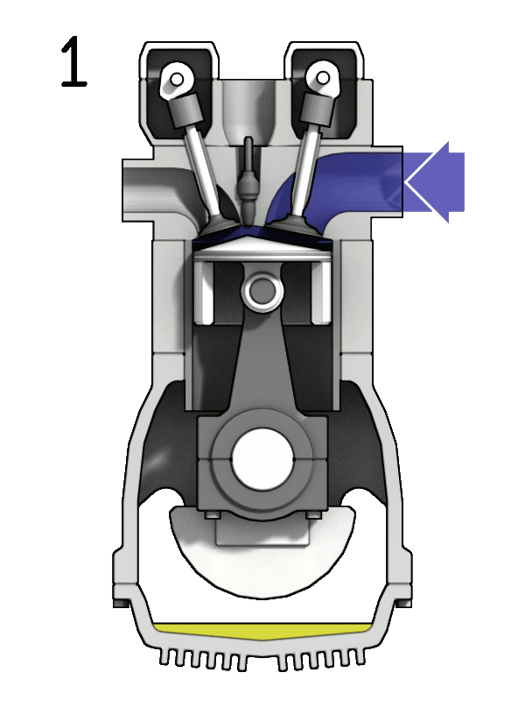
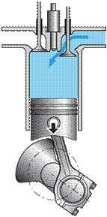
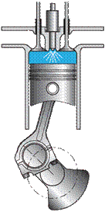
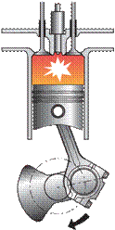
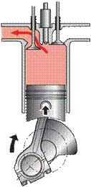
Електромагнітна форсунка: 1 - гідравлічний канал; 2 - кільце ущільнювача; 3 - корпус клапана; 4 - електричний висновок; 5 - пластмасовий затиск зі штифтами; 6 - сітчастий фільтр; 7 - внутрішній полюс; 8 - пружина клапана; 9 - котушка електромагніта;
10 - голка клапана з якорем; 11 - кулька клапана; 12 - сідло клапана; 13 - розпилювальна пластина з отворами.
Схема системи упорскування палива:
1 - паливний бак; 2 - електробензонасос;
3 - паливний фільтр тонкого очищення палива;
4 - регулятор тиску палива; 5 - паливна рампа;
6 - лінія подачі палива; 7- лінія повернення палива; 8 - електромагнітні форсунки.
Механізми та фактори, що впливають на сумішоутворення під час упорскування палива у впускний трубопровід
Впуск
Cтиск
Робочий хід
Випуск

Slide 21
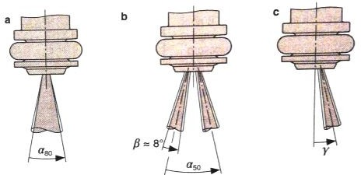
Форми струменів палива:
а - конусні струмені; b - подвійний струмінь;
с - зміщений струмінь
Результати виробничої перевірки
VIN номер автомобіля VW Tiguan | Пробіг | Рік випуску | Причина звернення | Проведені роботи | Результат
XW8ZZZ5NZCG1260 34 | 94 327 | 2012 | Висвітлюється індикація несправності ДВЗ "Check Engine" | Очищення рідиною WYNN’S | Індикація несправності ДВЗ "Check Engine" не відображається
XW8ZZZ5NZCG1234 93 | 97 289 | 2012 | Висвітлюється індикація несправності ДВЗ "Check Engine" | Очищення рідиною WYNN’S | Індикація несправності ДВЗ "Check Engine" не відображається
XW8ZZZ5NZEG1183 81 | 48 243 | 2014 | Висвітлюється індикація несправності ДВЗ "Check Engine" | Очищення рідиною WYNN’S | Індикація несправності ДВЗ "Check Engine" не відображається
XW8ZZZ5NZDG1066 39 | 64 137 | 2013 | Висвітлюється індикація несправності ДВЗ "Check Engine" | Очищення рідиною WYNN’S | Індикація несправності ДВЗ "Check Engine" не відображається
XW8ZZZ5NZCG1152 97 | 123 894 | 2012 | Висвітлюється індикація несправності ДВЗ "Check Engine" | Очищення рідиною WYNN’S | Індикація несправності ДВЗ "Check Engine" не відображається

Slide 22
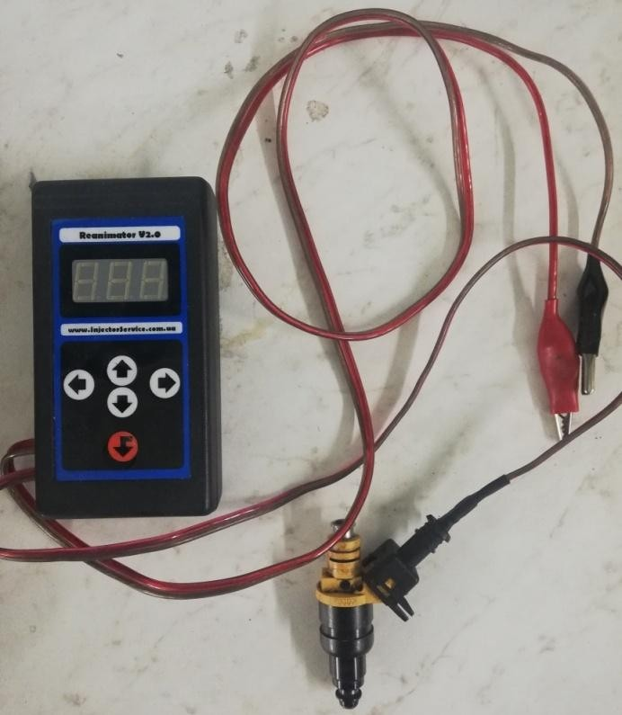
Прилад Reanimator Injector v 2.0 (Реаніматор форсунок)
Технічні характеристики приладу Reanimator Injector v 2.0
Кількість імпульсів відкриття форсунок | 10 - 2550
Час відкриття форсунок | 1,5 – 9,9 мс
Тимчасовий інтервал між імпульсами | 10 – 100 мс

Slide 23
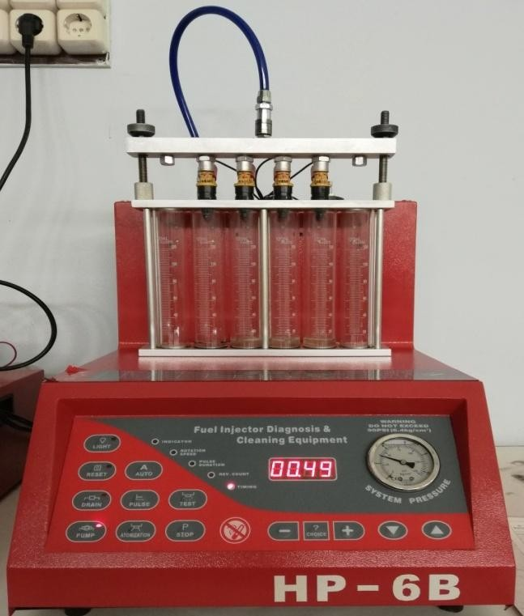
Продуктивність форсунок (Ф) SIЕMENS DEKA ZMZ 6354 при різних режимах випробування
Стан форсунки | Продуктивність форсунок, см³ хв⁻¹
 | на режимі №2 |  |  |  | на режимі №3
 | Ф1 | Ф2 | Ф3 | Ф4 | Ф1 | Ф2 | Ф3 | Ф4
До очищення | 100.0 | 102.0 | 106.0 | 106.0 | 63.9 | 66.7 | 69.4 | 69.4
Після УЗ-очищення | 106.0 | 106.0 | 106.0 | 106.0 | 66.7 | 68.1 | 69.4 | 69.4
Технічні характеристики установки «НР-6В»
Установка AE&T «НР-6В» для оцінки технічного стану паливних форсунок

Slide 24
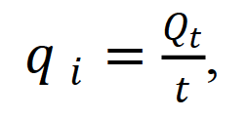
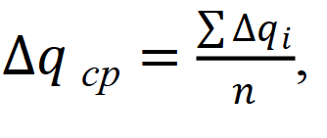
Витрата qi тестової рідини при випробуванні форсунок розраховується за такою формулою:
де 𝑄𝑡 – обсяг палива за час вимірювання t, мл; t-час виміру, хв
Кількісні робочі показники форсунок SIMENS DEKA ZMZ 6354 до очищення, отримані на установці «НР-6В»
Пробіг 40 тис. км. Siemens DEKA ZMZ 6354 |  | Стат. Вироб. у мл/хв |  | Дінам. продуктивність у мл/хв
 |  |  |  | Режим 1 650 об/хв |  | Режим 2 2400 об/хв |  | Режим 3 3600 об/хв
Форсунка 1 |  | 126,8 |  | 13 |  | 91,7 |  | 83,3
Форсунка 2 |  | 125,6 |  | 12,7 |  | 90 |  | 81,9
Форсунка 3 |  | 125,6 |  | 13 |  | 90 |  | 84,7
Форсунка 4 |  | 126,8 |  | 13 |  | 91,7 |  | 84,7
Порівн. знач: |  | 126,2 |  | 12,925 |  | 90,85 |  | 83,65
Стандартне відхилення: |  | 0,69 |  | 0,15 |  | 0,98 |  | 1,34
Коеф. Стьюдента (t): |  | 3,182446305 |  | 3,1824463 |  | 3,182446305 |  | 3,182446305
Абсолютна похибка (довірчий інтервал): |  | 1,10 |  | 0,24 |  | 1,56 |  | 2,13
Середнє відхилення значень витрати палива мл/хв
1,26

Slide 25
Фотографії соплових отворів нових форсунок та форсунок з напрацюванням 40 тис. км. до та після впливу ультразвуку

Slide 26


Майстер-клас від наших випускників (член гуртка 2016 року)

Slide 27


План на 2025-2026 н.р.
1
Проводити тематичні засідання гуртка тричі на місяць.
2
Приймати участь у Міжнародних та Всеукраїнських виставках і конференціях, тому що це ЦІКАВО і КОРИСНО!
3
Приймати участь у Всеукраїнських конкурсах студентських наукових робіт та олімпіадах.
4
Публікуватись у фахових та міжнародних виданнях.
5
Заохочення студентів до наукового гуртка.
Тема вивчення: аналіз методів діагностування і прогнозування технічного стану машин.
6

Slide 28


Дякую за увагу!

